Slide 1

🌳
الأردوينو للمعلمين · الدورة الخامسة
لمسة تراث
قصر المصمك التفاعلي الشامل: العين تقود… والروبوت يحرس
إعداد وتقديم: أ. محمد زيتون
Notes:
رحّب بالمعلمين. قل: «هذه الدورة ليست مثالًا من كتاب. إنها مشروع حقيقي بناه طلاب في المرحلة الابتدائية وشاركوا به في أولمبياد الروبوت العالمي WRO: لمسة تراث».

Slide 2

مقدّم الدورة
أ. محمد زيتون
مشرف تربوي — الابتكار والذكاء الاصطناعي وSTEAM · مدارس الأرقم
WRO
٣
٣٣
مشروع «لمسة تراث» · Future Innovators
كتب في تعليم الأردوينو
عامًا في الميدان التعليمي
فريق al arqam innovators · مدارس الأرقم · «ننظر إلى الماضي… بعين المستقبل»
الافتتاح · ٢
🌳 جذور · لمسة تراث
Notes:
عرّف بنفسك وبالمشروع في أقل من دقيقة.

Slide 3
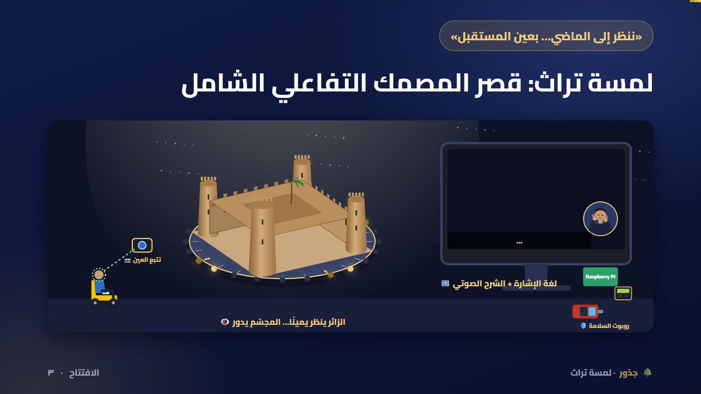
Notes:
اترك المشهد يعمل دون كلام: زائر على كرسي متحرك أمام كاميرا. ينظر بعينه يمينًا فيدور المجسّم وتجري موجة ذهبية حول المنصة. يثبّت نظره فيتوقف المجسّم، ويضيء لون الجهة، ويبدأ على الشاشة فيديو بلغة الإشارة مع شرح صوتي. ثم اسأل: «من يتحكم هنا؟» الجواب: عين الزائر فقط. وفي الزاوية: روبوت سلامة يحرس المعرض.
💡 هذه الأداة تفاعلية بالكامل في منصة جذور، فاعرضها من المنصة إن أمكن.

Slide 4
المشكلة
التراث لنا جميعًا… لكن الوصول إليه ليس سهلًا للجميع
👁️‍🗨️
🧏
🦽
الإعاقة البصرية
الإعاقة السمعية
الإعاقة الحركية
التفاصيل المعروضة واللوحات الإرشادية لا تُرى
شرح المرشد والتسجيلات الصوتية لا تصل
صعوبة التنقل حول المجسمات الثابتة، والحاجة الدائمة لمرافق
الافتتاح · ٤
🌳 جذور · لمسة تراث
Notes:
لاحظ الفريق بالزيارات الميدانية والنقاش مع أشخاص من ذوي الإعاقة أن المواقع التراثية نادرًا ما تُصمم للجميع. والحاجة ليست ثلاثة حلول منفصلة، بل حل واحد ذكي.

Slide 5
الفكرة الجوهرية
واجهة تفاعل واحدة بسيطة وطبيعية: حركة العين…
تخدم ثلاث فئات إعاقة في آن واحد
الافتتاح · ٥
🌳 جذور · لمسة تراث
Notes:
الحركية: لا أزرار تحتاج قوة أو دقة. السمعية: فيديو لغة الإشارة. البصرية: الشرح الصوتي. هذا التصميم الموحّد ما يميز المشروع عن الحلول التقليدية التي تعامل كل إعاقة وحدها.

Slide 6
المشروع في أربع وحدات
ما الذي سنبنيه في هذه الدورة؟
🍓
🎠
العقل المركزي
المجسّم الدوّار
راسبيري باي يشغّل لغة الإشارة والصوت، ويوجّه الأوامر عبر UDP
محرك خطوي NEMA17 ودرايفر A4988 وشريط إضاءة WS2812B على ESP32
🛡️
👁️
روبوتا السلامة
تتبع العين
محطة غاز ولهب تكلّم روبوتين بـ ESP-NOW: الأول للأخطر، ويبلغ الثاني بالأقل خطورة
بايثون وMediaPipe: ٤٧٨ نقطة على الوجه، وبؤبؤ يقود المجسّم
الافتتاح · ٦
🌳 جذور · لمسة تراث
Notes:
ومعها كرسي متحرك من LEGO SPIKE Prime. كل وحدة تُبنى وتُختبر وحدها، ثم ندمجها: هذه منهجية الفريق نفسها.

Slide 7
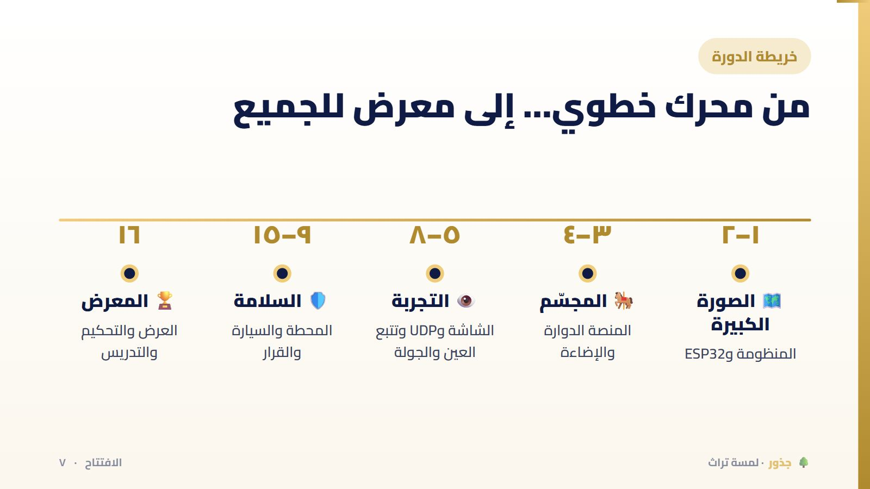
Notes:
المحاور ٣–٨ هي المشروع الرئيسي. والمحاور ٩–١٥ روبوتا السلامة اللذان أضافهما الفريق ليحمي الزوار حين يزدحم المعرض.
💡 هذه الأداة تفاعلية بالكامل في منصة جذور، فاعرضها من المنصة إن أمكن.

Slide 8
🎯 بنهاية الدورة تستطيع أن
أهداف الدورة
تبني منصة دوارة دقيقة بمحرك خطوي ودرايفر A4988
١
تجهّز راسبيري باي يعرض فيديو بلغة الإشارة وصوتًا لكل جهة
٢
تربط الأجهزة عبر الشبكة بـ UDP وESP-NOW بحارس أمان
٣
تتحكم بمجسم بحركة العين عبر الرؤية الحاسوبية
٤
تبني روبوت سلامة يقرر بنفسه أي الخطرين أعلى
٥
الافتتاح · ٨
🌳 جذور · لمسة تراث

Slide 9
وعد الدورة
حين يرى زائر لا يحرك إلا عينيه قصر المصمك يدور أمامه ويُحكى له…
يدرك طلابك أن التقنية رحمة قبل أن تكون أسلاكًا
الافتتاح · ٩
🌳 جذور · لمسة تراث
Notes:
المحور الأول: نرى المنظومة كاملة قبل أن نبني أي قطعة.

Slide 10
المحور ١
١
🗺️ المنظومة كاملة
قبل أن نلحم سلكًا… نرسم النظام كله
🗺️ المنظومة كاملة · ١٠
🌳 جذور · لمسة تراث
Notes:
المهندس المحترف يبدأ بالمخطط، لا بالأسلاك. وفريقنا بدأ بالبحث قبل التصميم.

Slide 11
🎯 بنهاية هذا المحور تستطيع أن
أهداف المحور
تشرح دور كل جهاز في المنظومة
١
تتبع رحلة نظرة واحدة من العين حتى المحرك
٢
تفسّر لماذا اختار الفريق التصميم الموزّع
٣
🗺️ المنظومة كاملة · ١١
🌳 جذور · لمسة تراث

Slide 12
🔎 البحث قبل التصميم
ماذا درس الفريق قبل أن يبني؟
👁️
🏛️
تتبع الرأس والبؤبؤ
إتاحة المتاحف عالميًا
MediaPipe من Google بنموذج ٤٧٨ نقطة، بلا أجهزة استشعار غالية
ووجد أن الحلول التي تخدم أكثر من إعاقة في الوقت نفسه نادرة
🤟
⚙️
مدرسة للصم
المحركات الخطوية
معلم لغة إشارة علّم الفريق وراجع كل جملة مسجلة
ودرايفر A4988 لدوران بطيء متحكم به
🗺️ المنظومة كاملة · ١٢
🌳 جذور · لمسة تراث
Notes:
نقطة تربوية مهمة: الفريق لم يكتفِ بترجمة اجتهادية للغة الإشارة، بل استعان بمختص. وجرّب تتبع الرأس أولًا ونجح، ثم تقدّم إلى تتبع البؤبؤ لأن بعض الزوار لا يحركون رؤوسهم أيضًا: من حل «جيد» إلى حل «أشمل».

Slide 13
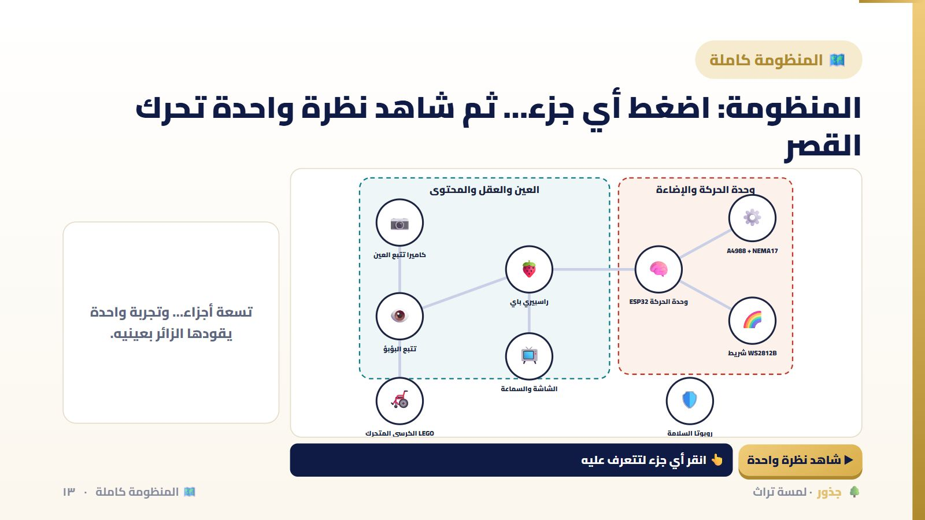
Notes:
اضغط كل عقدة واقرأ دورها. ثم «شاهد نظرة واحدة»: ثماني خطوات من الكاميرا حتى فيديو لغة الإشارة. اسأل: «كم جهازًا شارك في نظرة واحدة؟» أربعة: الكاميرا والحاسوب، والراسبيري، وESP32، والدرايفر.
💡 هذه الأداة تفاعلية بالكامل في منصة جذور، فاعرضها من المنصة إن أمكن.

Slide 14
قرار هندسي
لماذا تصميم «موزّع» لا جهاز واحد يفعل كل شيء؟
📈
🔧
🧩
أسهل توسعة
أسهل صيانة
كل جهاز لمهمته
نضيف كرسيًا أو روبوت سلامة دون أن نهدم ما بنيناه
عطل في الفيديو لا يوقف المحرك، ونختبر كل جزء وحده
الحركة، أو المحتوى، أو تتبع العين، فقط
🗺️ المنظومة كاملة · ١٤
🌳 جذور · لمسة تراث
Notes:
الأجهزة تتواصل برسائل شبكية خفيفة وسريعة. الراسبيري لا يعرف كيف يدور المحرك، وESP32 لا يعرف ما الفيديو: كل منهما يتقن مهمته.

Slide 15
🧰 قائمة القطع
المشروع الرئيسي: المجسّم الدوّار
الدور
القطع
الوحدة
تدوير المنصة بدقة وبطء
ESP32 · A4988 · NEMA17 · مصدر 12V
🎠 الحركة
لون لكل جهة وموجة أثناء الدوران
شريط WS2812B على GPIO23
🌈 الإضاءة
لغة الإشارة والصوت وتوجيه الأوامر
Raspberry Pi · شاشة · سماعة
🍓 العقل
تحويل النظرة إلى أمر
كاميرا + حاسوب (بايثون)
👁️ العين
تقريب الزائر من المجسّم
LEGO SPIKE Prime
🦽 الكرسي
🗺️ المنظومة كاملة · ١٥
🌳 جذور · لمسة تراث
Notes:
المجسّم نفسه من الفلين المضغوط، مرشوش بألوان ممزوجة بالرمل الطبيعي ليظهر ملمس الطين وقِدمه. مشروع هندسي وفني معًا.

Slide 16
✅ اختبر نفسك
لماذا لا يشغّل ESP32 الفيديو بنفسه؟
لأنه لا يتصل بالشبكة
لأنه لا يتصل بالشبكة
أ
أ
بل يتصل بالواي فاي جيدًا
لأنه متحكم صغير لا يشغّل فيديو عالي الدقة، فهذه مهمة حاسوب كالراسبيري
لأنه متحكم صغير لا يشغّل فيديو عالي الدقة، فهذه مهمة حاسوب كالراسبيري
ب
✓
صحيح: المتحكم للحساسات والمحركات، والحاسوب للفيديو والصوت
لأن الفيديو ممنوع في المسابقة
لأن الفيديو ممنوع في المسابقة
ج
ج
لا يوجد منع كهذا
🗺️ المنظومة كاملة · ١٦
🌳 جذور · لمسة تراث

Slide 17
خلاصة المحور
عين ترى، وعقل يوجّه، ويد تدير، وضوء يرشد: أربعة أجهزة…
وتجربة واحدة لكل زائر
🗺️ المنظومة كاملة · ١٧
🌳 جذور · لمسة تراث
Notes:
المحور التالي: لوحة ESP32 وأطراف المشروع الحقيقية.

Slide 18
المحور ٢
٢
🧠 ESP32: دماغ المشروع
أردوينو… لكن بلاسلكي وقوة أكبر
🧠 ESP32 · ١٨
🌳 جذور · لمسة تراث
Notes:
من عرف الأردوينو أونو يعرف ESP32 في ساعة. نفس الدوال، مع فروق قليلة مهمة جدًا.

Slide 19
🎯 بنهاية هذا المحور تستطيع أن
أهداف المحور
تفرّق بين ESP32 والأردوينو أونو
١
تعرف الأطراف الممنوعة والأطراف «مدخل فقط»
٢
تجهّز Arduino IDE وترفع أول كود
٣
🧠 ESP32 · ١٩
🌳 جذور · لمسة تراث

Slide 20
مقارنة سريعة
أونو أم ESP32؟
ESP32 DevKit V1
Arduino Uno
٣٫٣ فولت
٥ فولت
⚡ جهد المنطق
٢٤٠ ميجاهرتز · نواتان
١٦ ميجاهرتز
🧠 السرعة
٠–٤٠٩٥ (١٢ بت)
٠–١٠٢٣ (١٠ بت)
📈 القراءة التماثلية
واي فاي وبلوتوث وESP-NOW
لا يوجد
📡 لاسلكي
🧠 ESP32 · ٢٠
🌳 جذور · لمسة تراث
Notes:
الفرق الأهم عمليًا: ٣٫٣ فولت. لا تدخل ٥ فولت على أي طرف إدخال. والقراءة التماثلية تصل ٤٠٩٥ لا ١٠٢٣، فحدود MQ-2 ستكون أرقامًا أكبر.

Slide 21
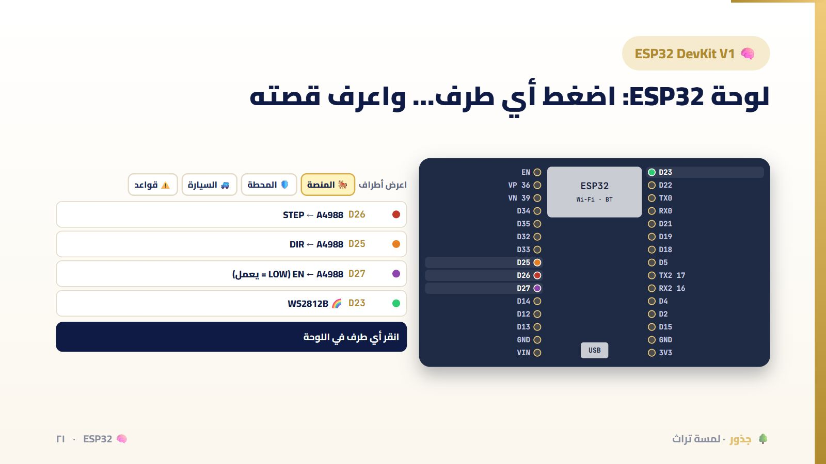
Notes:
اعرض «المنصة» أولًا: STEP 26 وDIR 25 وEN 27 والإضاءة 23. ثم «المحطة»: سبعة أطراف. ثم «السيارة». ثم «القواعد» لترى الأطراف الممنوعة (TX0/RX0 والإقلاع 2 و12 و15) والأطراف مدخل فقط (34 و35 و36 و39). اسأل: «لماذا وضعنا MQ-2 على 34؟» لأنه مدخل تماثلي لا نحتاجه مخرجًا.
💡 هذه الأداة تفاعلية بالكامل في منصة جذور، فاعرضها من المنصة إن أمكن.

Slide 22
⚠️ ثلاث قواعد ذهبية
قبل أن توصل أي سلك بـ ESP32
🚫
👁️
🔋
أطراف الإقلاع
٣٤–٣٩ مدخلات فقط
٣٫٣ فولت
تجنب 0 و2 و12 و15 وTX0/RX0 ما استطعت
ممتازة للحساسات، ولا تصلح لليد أو ريليه
لا تدخل ٥ فولت على طرف إدخال: قد تتلف اللوحة
🧠 ESP32 · ٢٢
🌳 جذور · لمسة تراث
Notes:
حساس اللهب يعمل على ٣٫٣ فولت بلا مشكلة. وMQ-2 يحتاج ٥ فولت للتسخين، لكن مخرجه التماثلي لا يتجاوز عادة ٣٫٣ في التراكيز العادية؛ للأمان يمكن إضافة مقسم جهد.

Slide 23
🛠️ تجهيز البيئة
ESP32 في Arduino IDE بأربع خطوات
File ← Preferences
أضف رابط لوحات Espressif في Additional boards URLs
١
Boards Manager
ابحث عن esp32 وثبّت حزمة Espressif Systems
٢
Tools ← Board
اختر ESP32 Dev Module، ثم المنفذ
٣
ارفع Blink على GPIO2
إن لم يبدأ الرفع: اضغط زر BOOT لحظة ظهور Connecting…
٤
🧠 ESP32 · ٢٣
🌳 جذور · لمسة تراث
Notes:
زر BOOT هو أكثر ما يحيّر المبتدئين. بعض اللوحات تحتاجه وبعضها لا. ومشغل CP2102 أو CH340 قد يحتاج تثبيتًا على ويندوز.

Slide 24
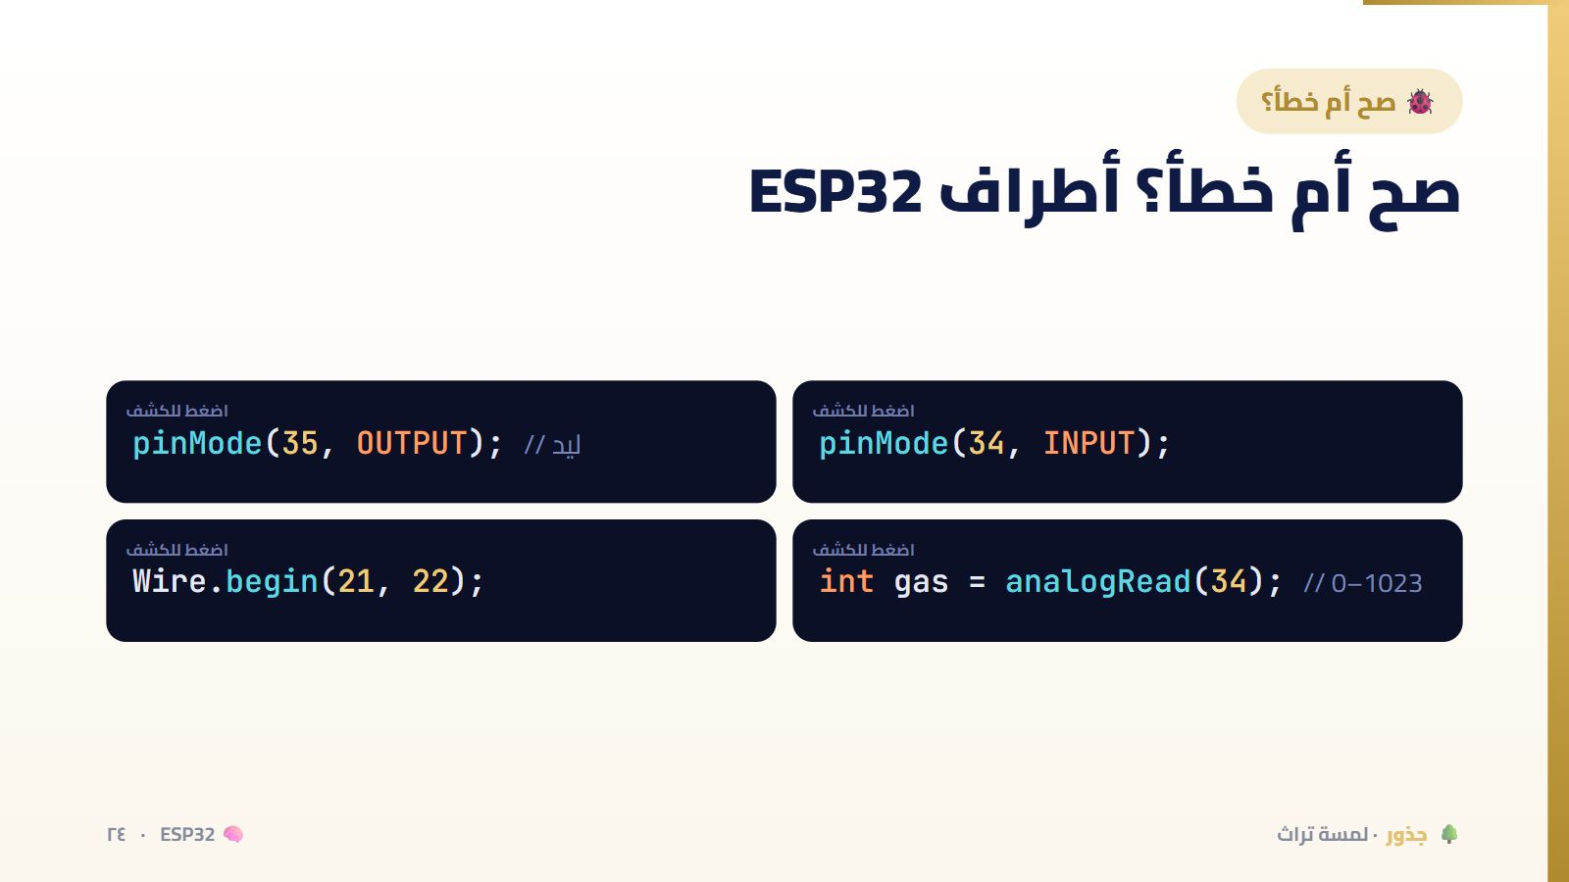
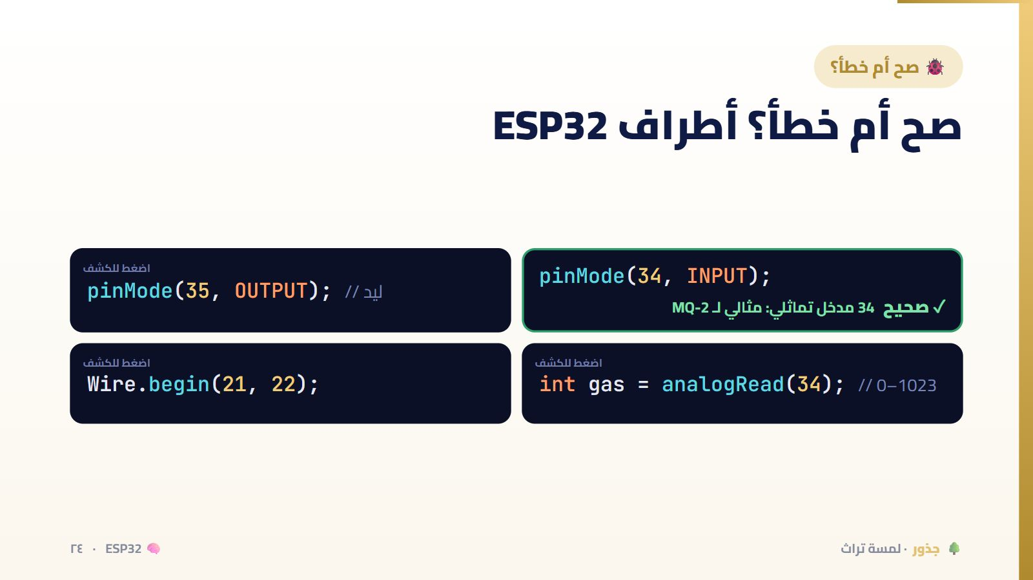
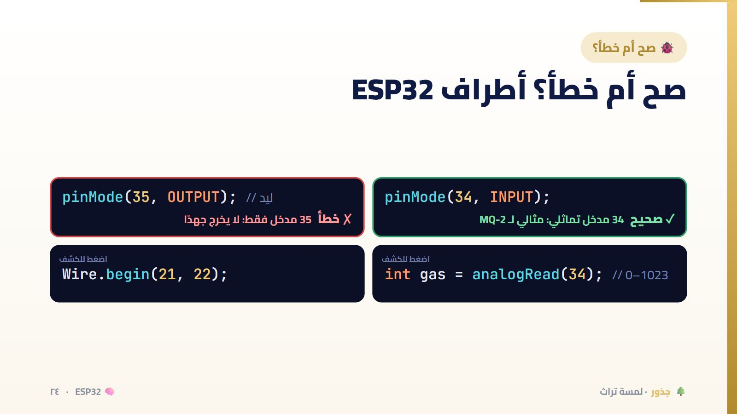
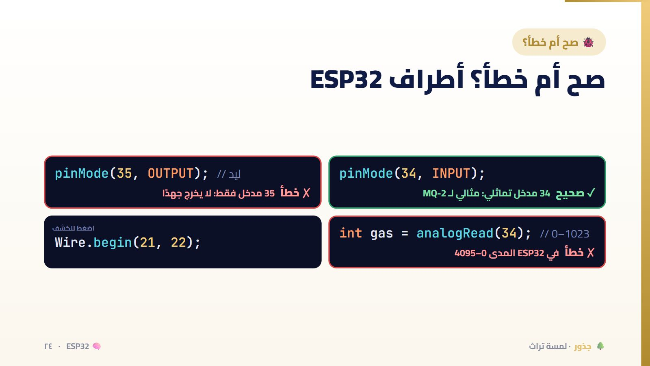
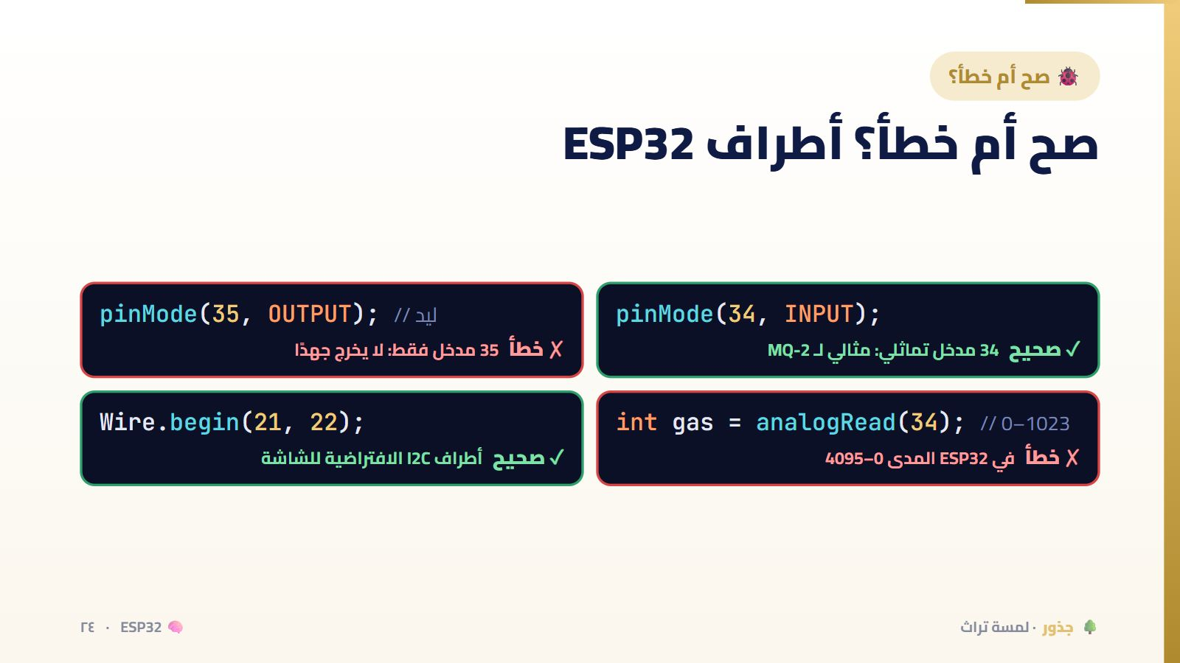
Notes:
🖱️ اضغط للانتقال بين الخطوات.

Slide 25
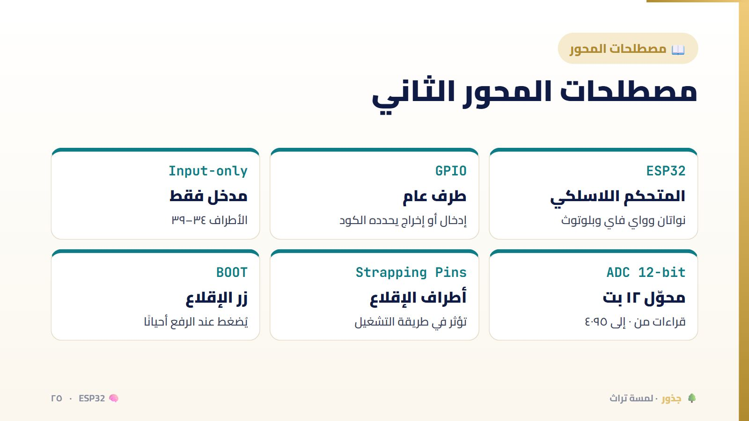
Notes:
💡 هذه الأداة تفاعلية بالكامل في منصة جذور، فاعرضها من المنصة إن أمكن.

Slide 26
خلاصة المحور
دماغ أسرع بخمس عشرة مرة، وجهد أقل، وأذن لاسلكية: ESP32 جاهز لحراسة المصمك
🧠 ESP32 · ٢٦
🌳 جذور · لمسة تراث
Notes:
المحور التالي: نبدأ بالمحطة، وأول حواسها حساس اللهب.

Slide 27
المحور ٣
٣
🎠 المصمك يدور
محرك خطوي NEMA17 ودرايفر A4988
🎠 المنصة الدوّارة · ٢٧
🌳 جذور · لمسة تراث
Notes:
أول وحدة يبنيها الفريق ويختبرها وحدها: المحرك. قبل أي عين أو فيديو.

Slide 28
🎯 بنهاية هذا المحور تستطيع أن
أهداف المحور
تشرح عمل أطراف A4988: STEP وDIR وEN
١
تضبط السرعة بالزمن بين النبضات
٢
تفهم الخطوات الدقيقة وفائدتها للنعومة
٣
توصل المحرك بمصدر 12 فولت مستقل وأرضي مشترك
٤
🎠 المنصة الدوّارة · ٢٨
🌳 جذور · لمسة تراث

Slide 29
ثلاثة أطراف فقط
كيف يتكلم ESP32 مع A4988؟
🔌
↔️
👣
EN ← 27
DIR ← 25
STEP ← 26
يعمل على LOW: LOW = المحرك مفعّل، HIGH = مُعطّل
HIGH اتجاه، وLOW الاتجاه الآخر
كل نبضة (HIGH ثم LOW) = خطوة واحدة
🎠 المنصة الدوّارة · ٢٩
🌳 جذور · لمسة تراث
Notes:
لماذا نُعطّل المحرك عند التوقف؟ المحرك الخطوي المفعّل يسحب تيارًا حتى وهو واقف فيسخن. والمنصة لا تحتاج قوة إمساك كبيرة. فـ EN = HIGH عند التوقف يحمي المحرك والدرايفر.

Slide 30
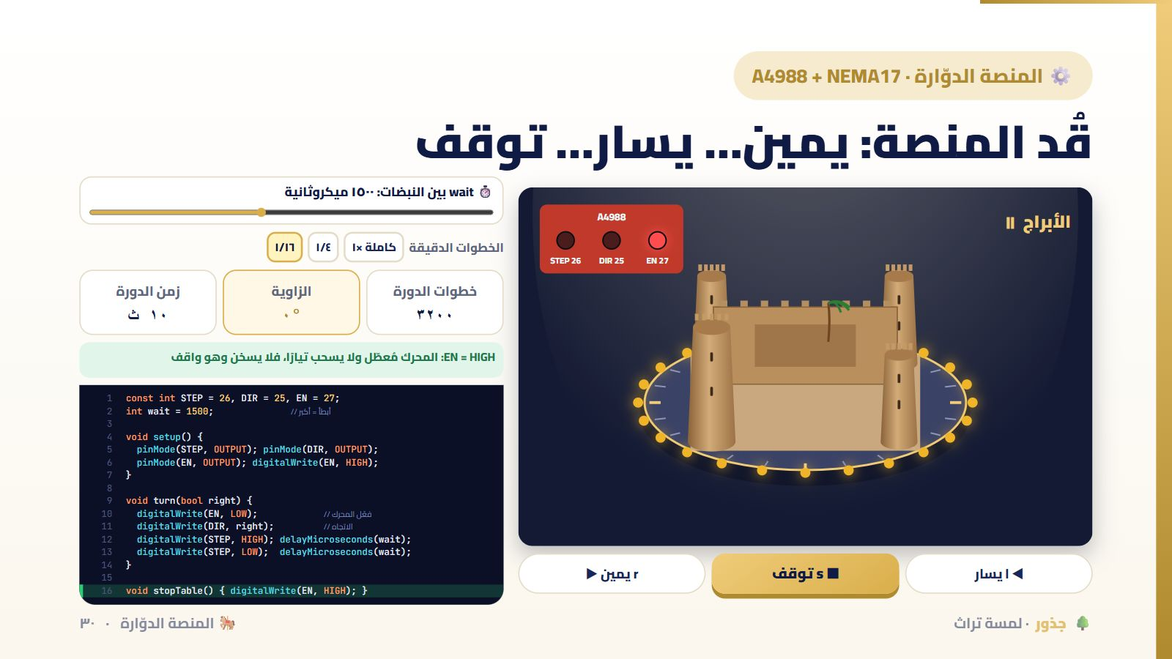
Notes:
اضغط r يمين: ليد STEP يومض مع كل نبضة، وDIR مضاء، والمجسّم يدور وموجة ذهبية تجري حوله. اضغط s: ‏EN يصبح HIGH ويظهر اسم الجهة. غيّر wait: أكبر = أبطأ. ثم اختر «كاملة ×١» وقلّل wait تحت ٧٠٠: المحرك يفقد خطواته ويهتز. الخطوات الدقيقة تجعل الحركة ناعمة لعين تتابع.
💡 هذه الأداة تفاعلية بالكامل في منصة جذور، فاعرضها من المنصة إن أمكن.

Slide 31
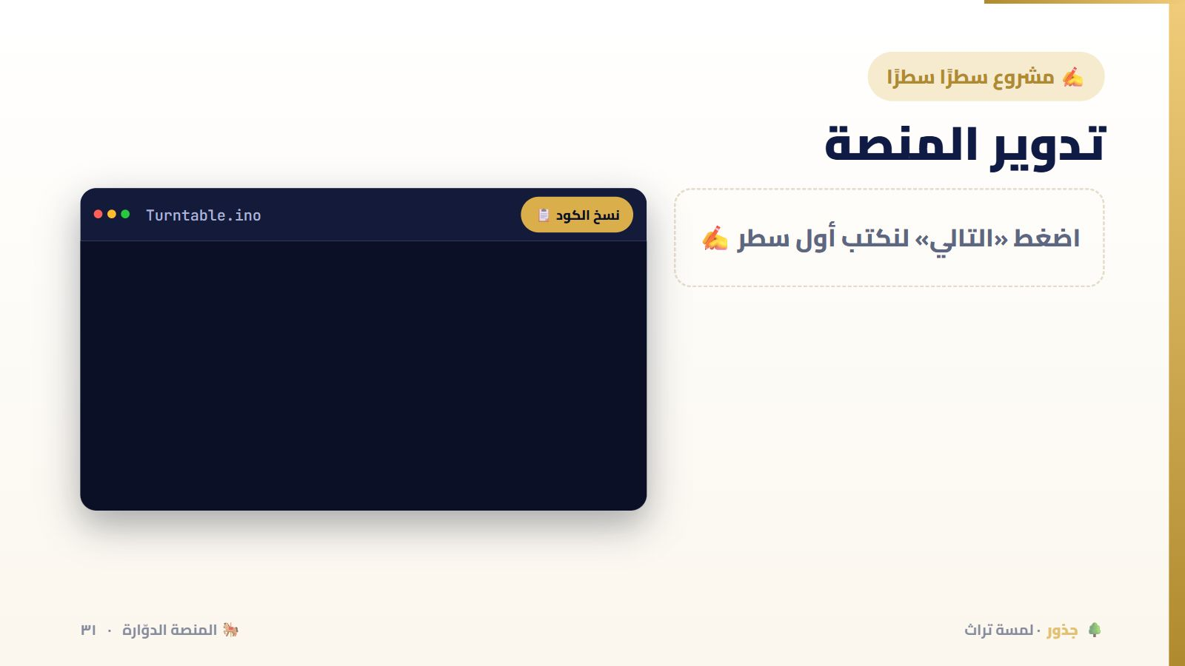
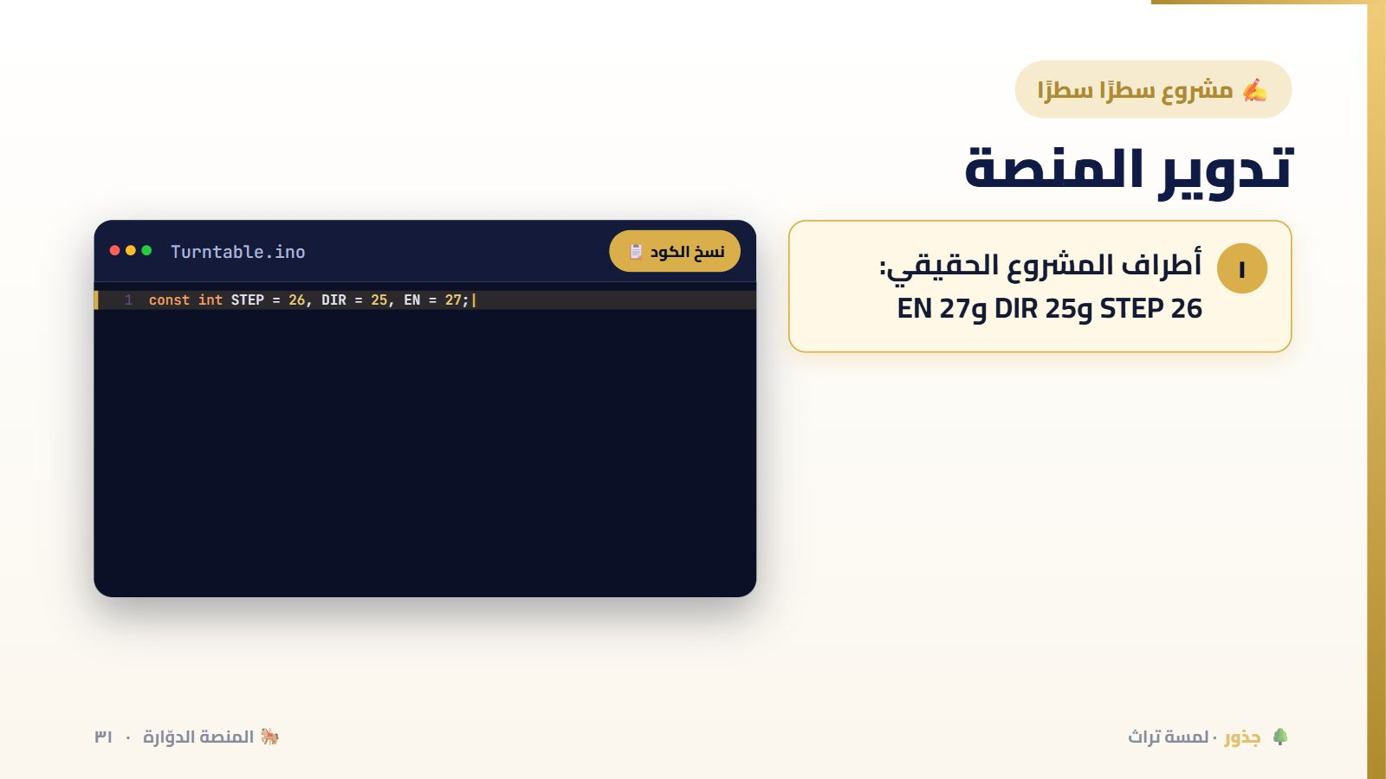
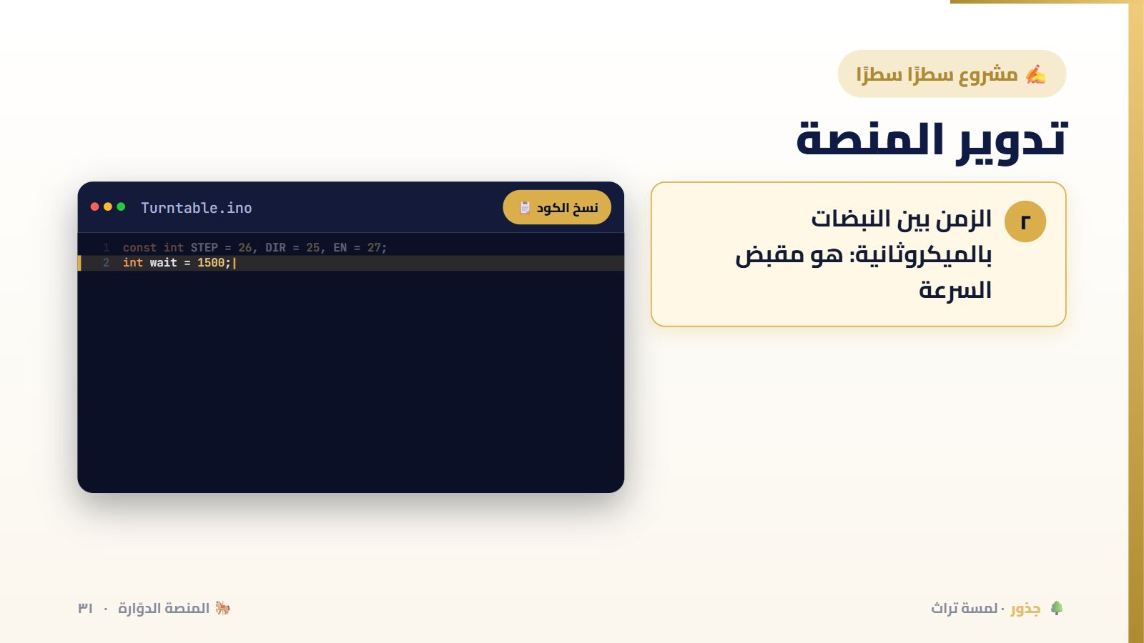
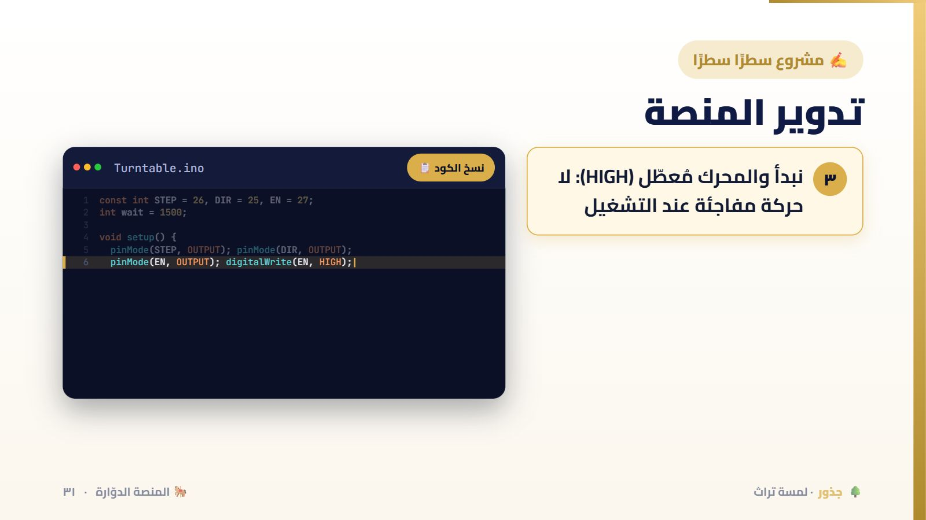
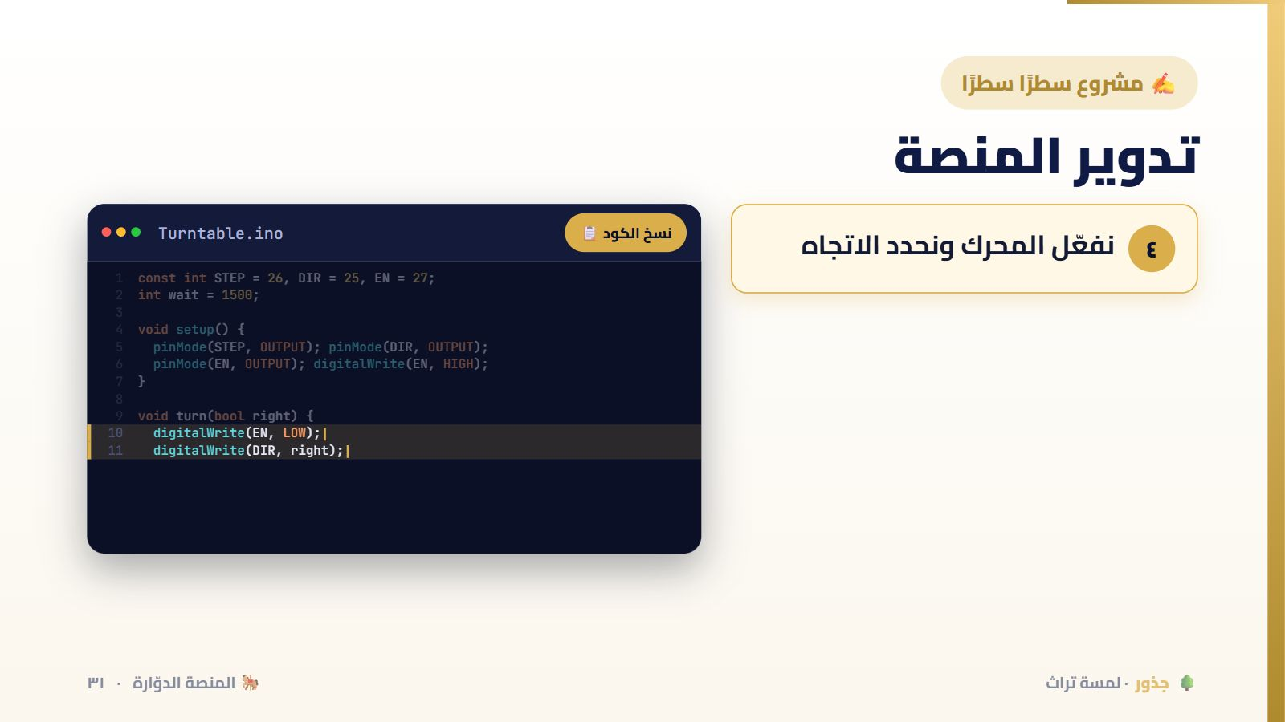
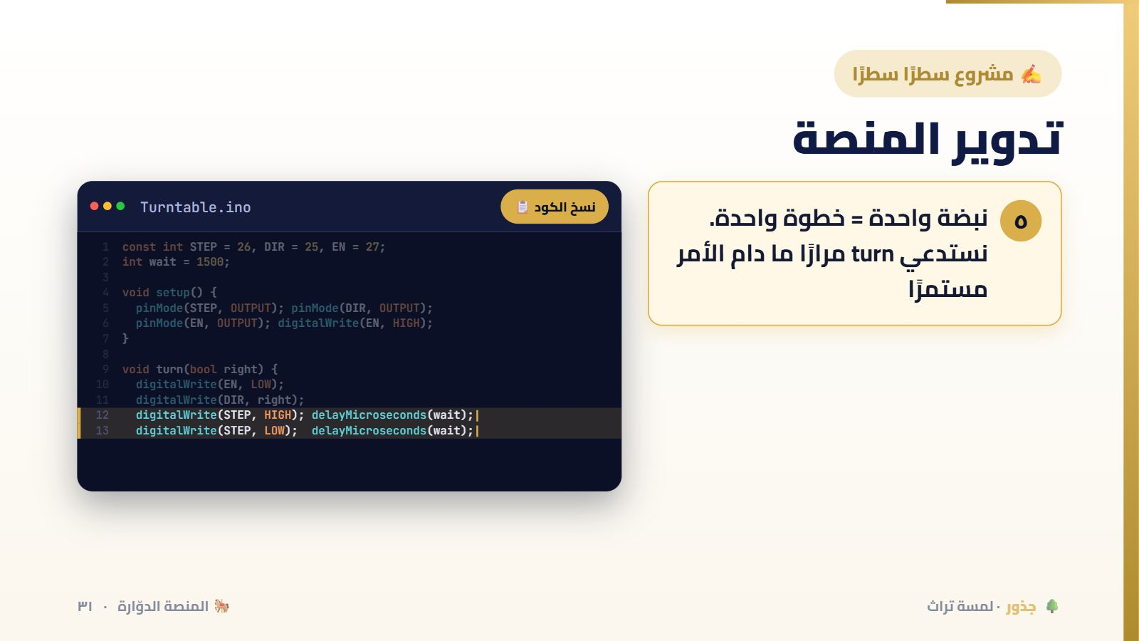
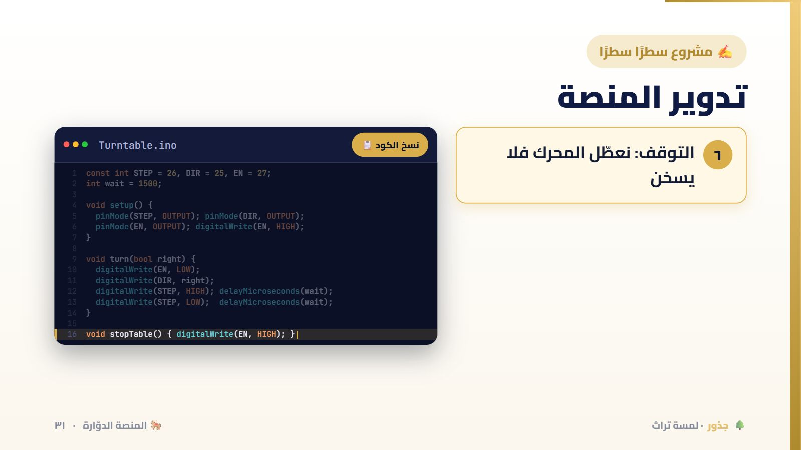
Notes:
الدالة turn تخطو خطوة واحدة فقط، وloop تستدعيها آلاف المرات. هكذا يبقى ESP32 حرًا ليقرأ الأوامر الجديدة بين كل خطوة وأخرى، وهذا مهم جدًا في المحور السادس.
🖱️ اضغط للانتقال بين الخطوات.

Slide 32
⚡ الطاقة
مصدران… وأرضي واحد
⏚
🧠
🔋
أرضي مشترك
ESP32 منفصل
12 فولت للمحرك
GND المصدرين متصلان، وإلا لم يفهم الدرايفر النبضات
من USB أو منظم ٥ فولت: ضجيج المحرك لا يصل إليه
على VMOT وGND في A4988، ومعه مكثف ١٠٠ ميكروفاراد
🎠 المنصة الدوّارة · ٣٢
🌳 جذور · لمسة تراث
Notes:
المقاومة المتغيرة الصغيرة على A4988 تحدد أقصى تيار للمحرك. اضبطوها قبل التشغيل (Vref)، وإلا سخن المحرك جدًا. ولا تفصلوا المحرك والدرايفر يعمل: قد يحترق الدرايفر.

Slide 33
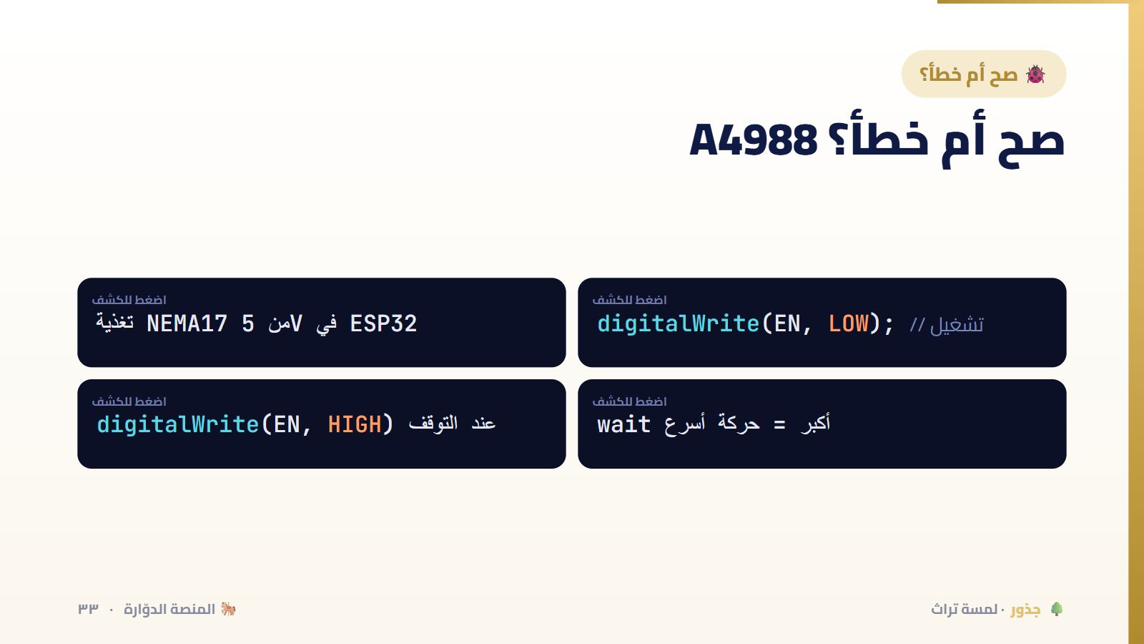
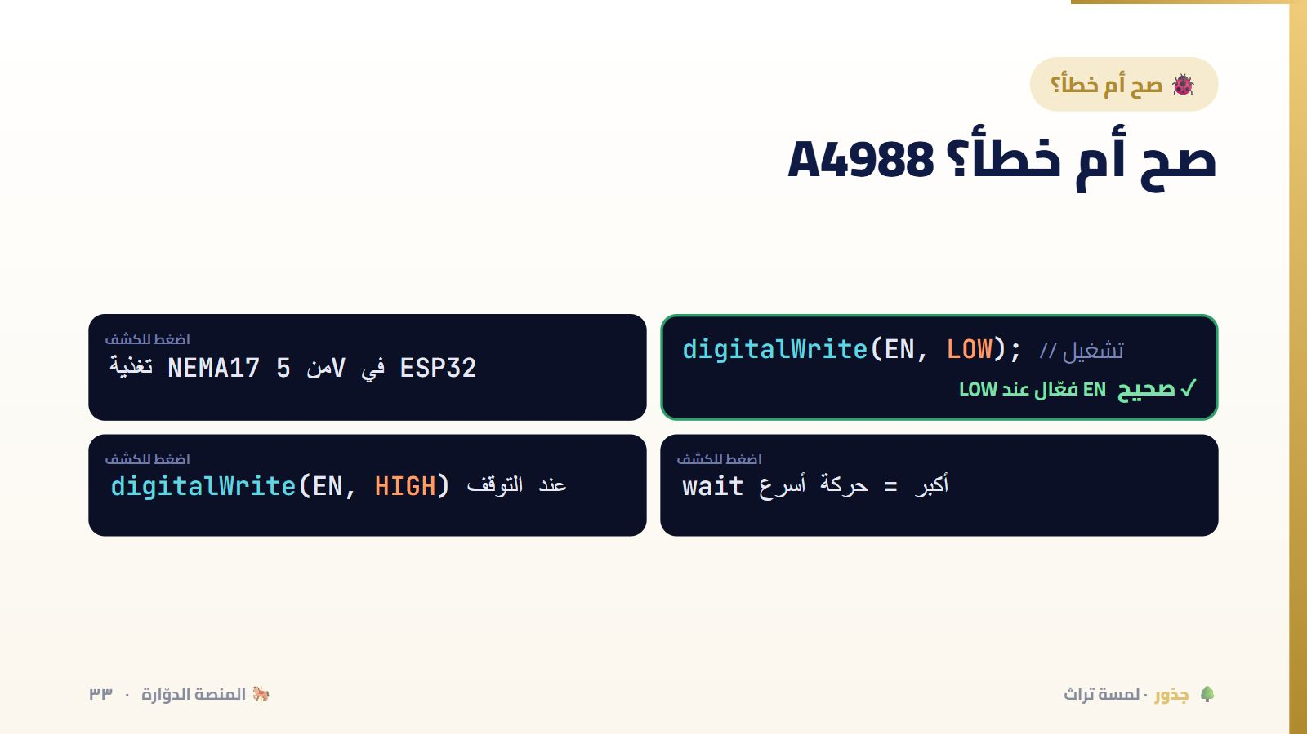
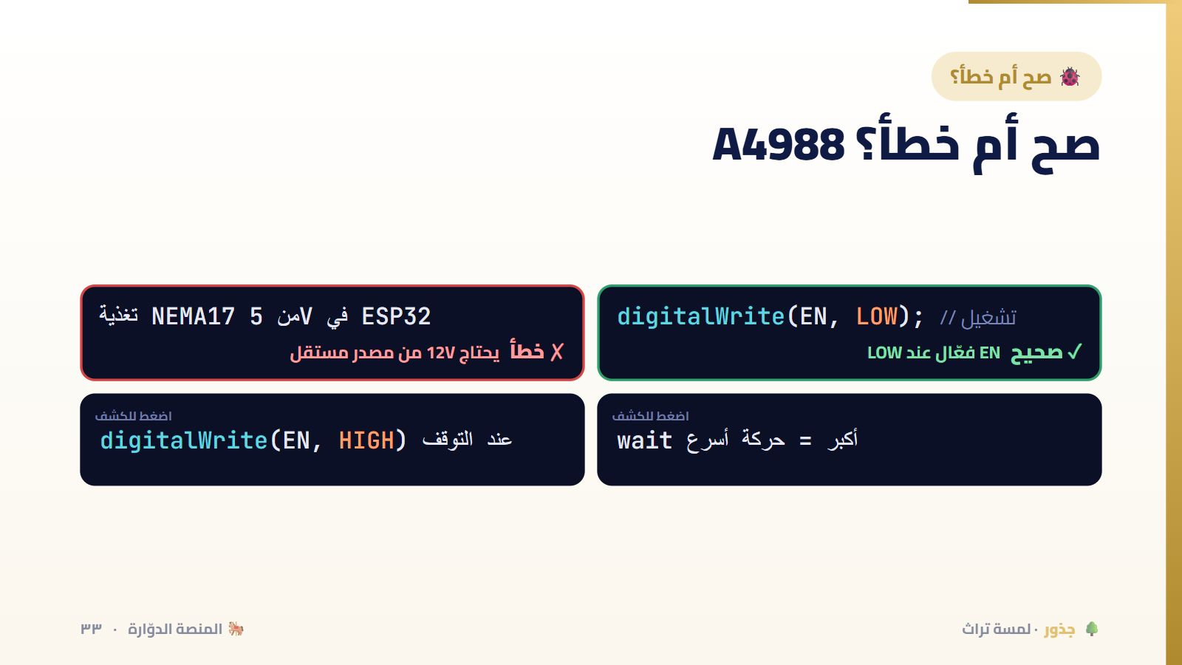
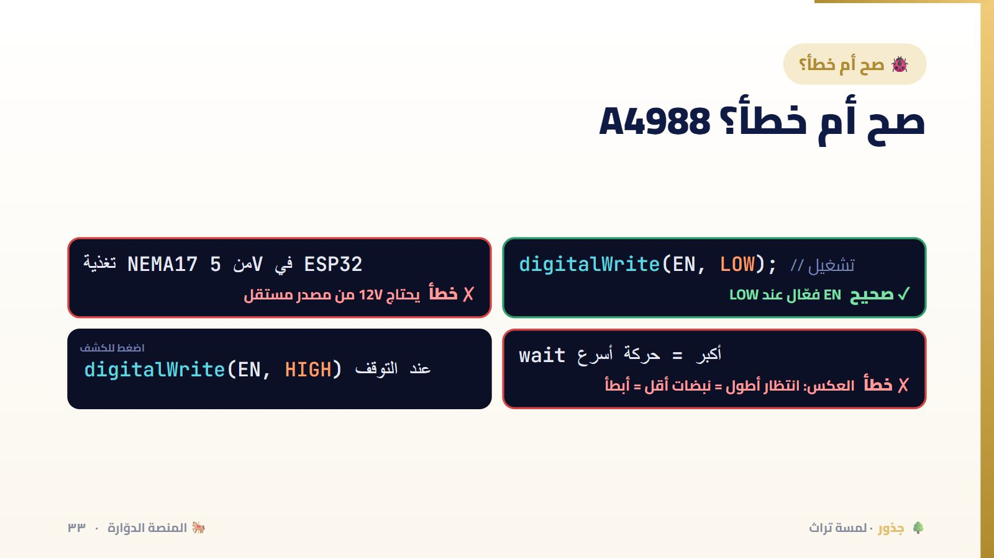
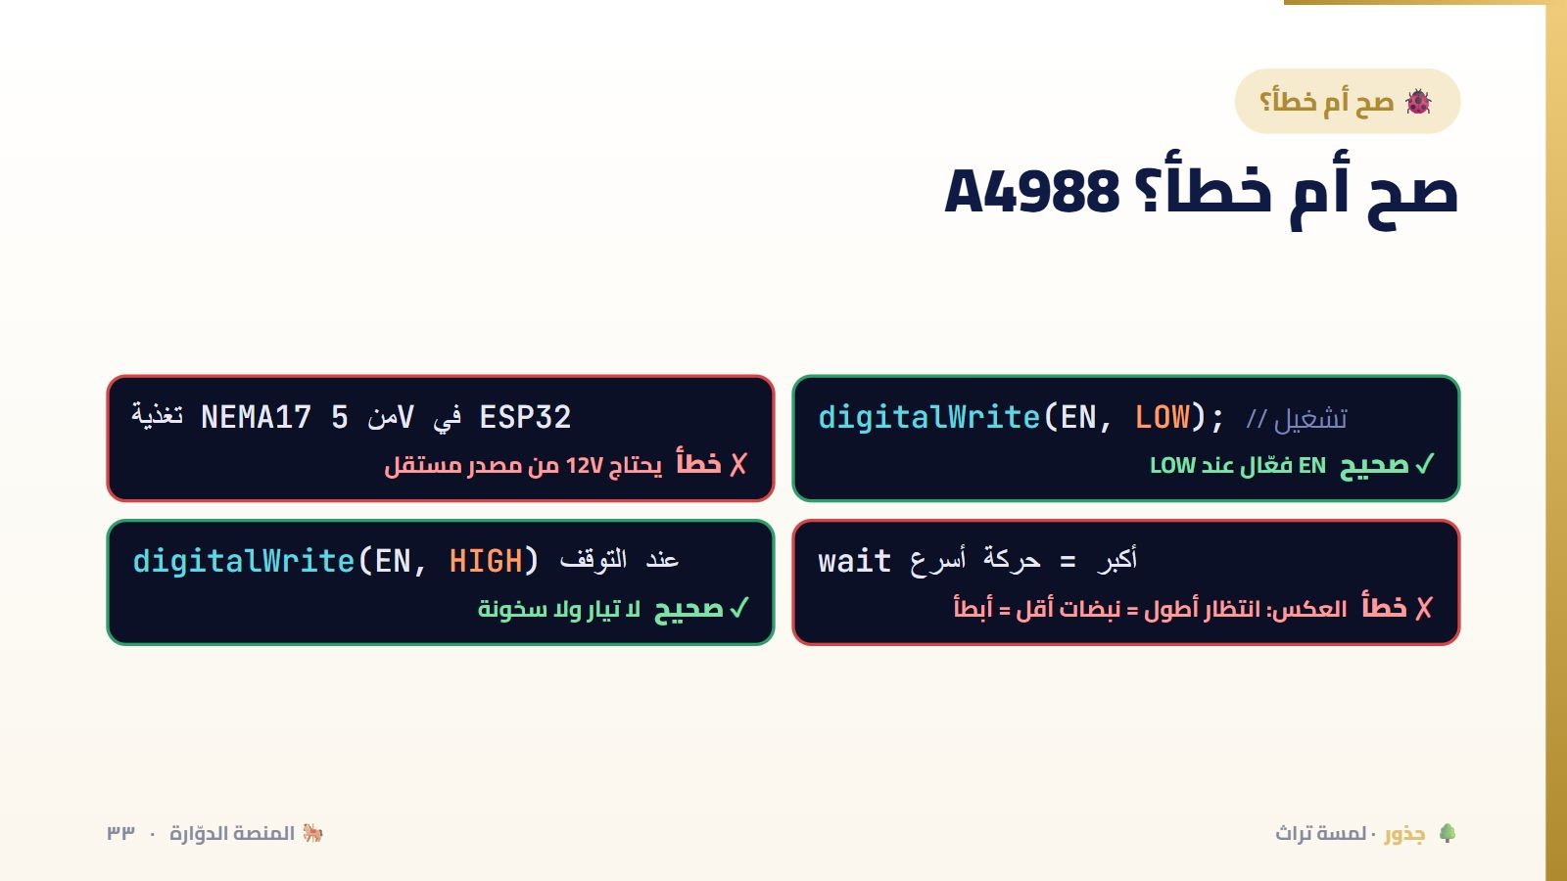
Notes:
🖱️ اضغط للانتقال بين الخطوات.

Slide 34
✅ اختبر نفسك
لماذا جعل الفريق الدوران بطيئًا عمدًا؟
لأن المحرك ضعيف
لأن المحرك ضعيف
أ
أ
NEMA17 قوي بما يكفي
لتوفير الكهرباء
لتوفير الكهرباء
ب
ب
الفرق في الكهرباء صغير
لأن زائرًا يتابع المجسّم بعينه مباشرة
لأن زائرًا يتابع المجسّم بعينه مباشرة
ج
✓
صحيح: الحركة السريعة تُتعب العين وتفقد الزائر موضعه
🎠 المنصة الدوّارة · ٣٤
🌳 جذور · لمسة تراث

Slide 35
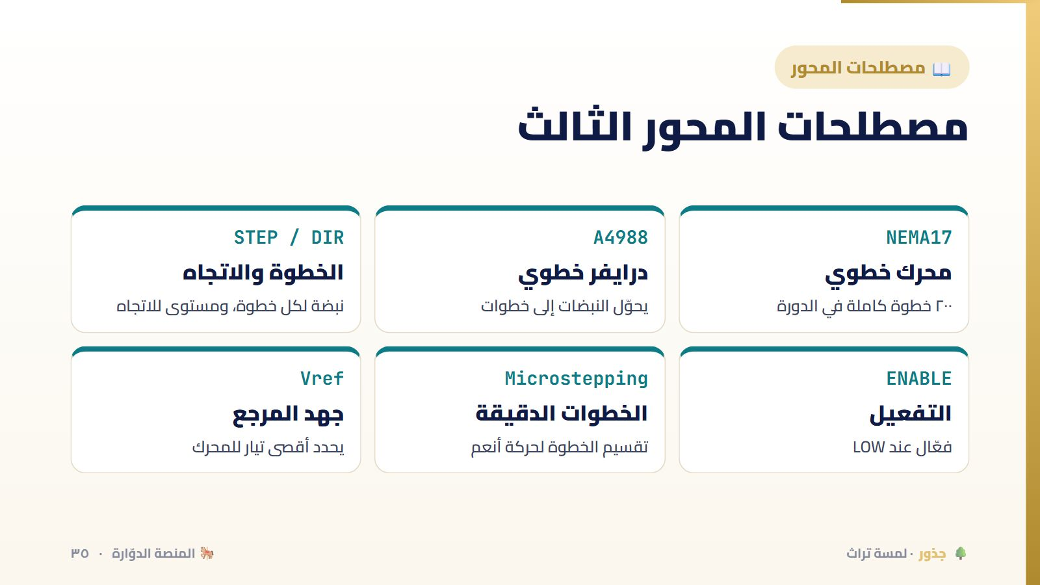
Notes:
💡 هذه الأداة تفاعلية بالكامل في منصة جذور، فاعرضها من المنصة إن أمكن.

Slide 36
خلاصة المحور
نبضة على STEP، ومستوى على DIR، وLOW على EN: ثلاثة أسلاك تجعل قصر المصمك يدور ببطء مهيب
🎠 المنصة الدوّارة · ٣٦
🌳 جذور · لمسة تراث
Notes:
المحور التالي: الضوء الذي يرافق كل جهة.

Slide 37
المحور ٤
٤
🌈 ضوء يحكي
شريط WS2812B: لون لكل جهة، وموجة أثناء الدوران
🌈 الإضاءة الذكية · ٣٧
🌳 جذور · لمسة تراث
Notes:
الضوء هنا ليس زينة: الزائر يعرف الجهة باللون، ويعرف أن المنصة تتحرك من الموجة.

Slide 38
🎯 بنهاية هذا المحور تستطيع أن
أهداف المحور
تتحكم بكل ليد في الشريط من طرف واحد
١
تعطي كل جهة لونًا، وتصنع موجة متحركة
٢
تحسب التيار وتضبط السطوع بأمان
٣
🌈 الإضاءة الذكية · ٣٨
🌳 جذور · لمسة تراث

Slide 39
شريط ذكي
طرف واحد… وأربعة وعشرون ليدًا
⚡
🎨
🔗
تيار
١٦ مليون لون
سلسلة
كل ليد حتى ٦٠ ملي أمبير بالأبيض الكامل
أحمر وأخضر وأزرق، كل منها من ٠ إلى ٢٥٥
كل ليد يأخذ لونه ويمرر الباقي لجاره: سلك بيانات واحد على GPIO23
🌈 الإضاءة الذكية · ٣٩
🌳 جذور · لمسة تراث
Notes:
ضعوا مقاومة ٣٣٠ أوم على سلك البيانات، ومكثفًا كبيرًا على مدخل الطاقة. والشريط يعمل بـ 5V بينما ESP32 يخرج 3.3V: يعمل غالبًا، وإن لم يعمل فاستخدموا محول مستوى.

Slide 40
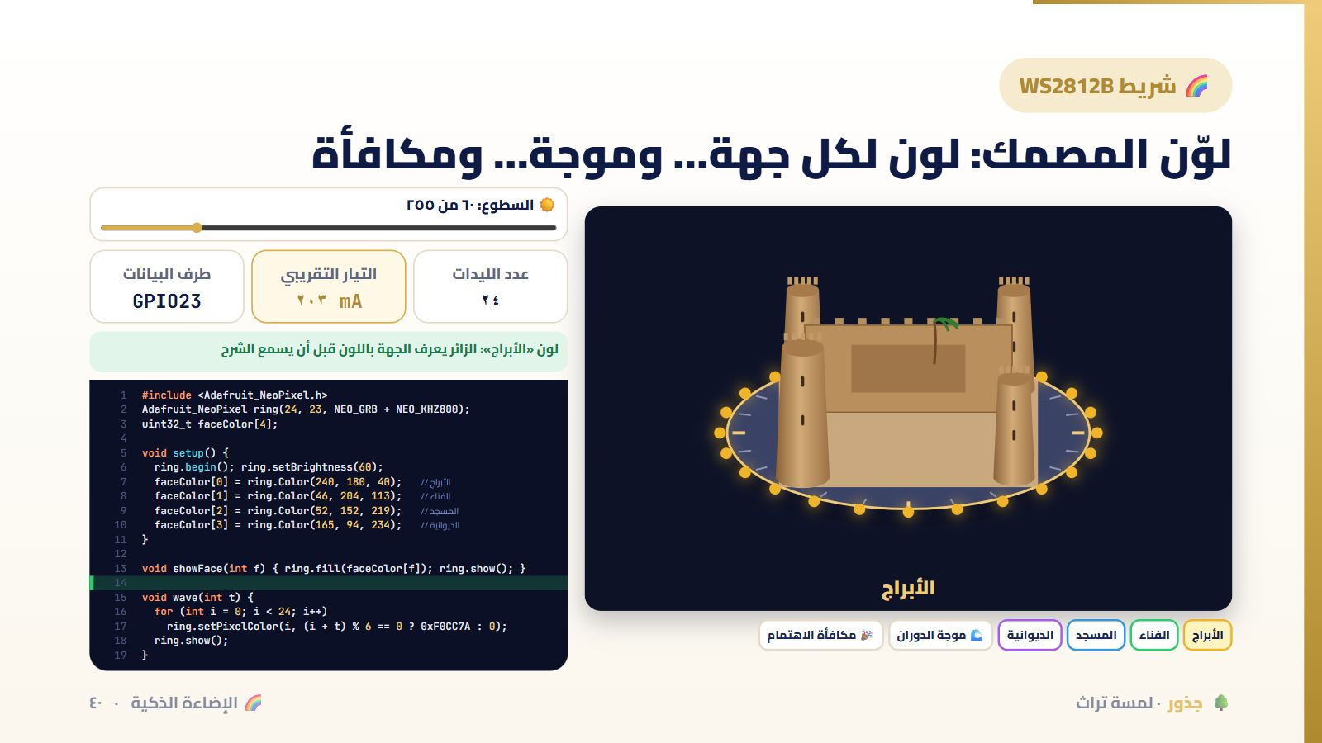
Notes:
اضغط كل جهة: المنصة تدور إليها ويتلون الشريط بلونها. ثم «موجة الدوران». ثم «مكافأة الاهتمام»: فكرة قيد التطوير عند الفريق، حين يطيل الزائر النظر إلى جهة. ارفع السطوع إلى ٢٥٥ وراقب التيار: هذا سبب «السطوع المضبوط أمانيًا» في تقرير الفريق.
💡 هذه الأداة تفاعلية بالكامل في منصة جذور، فاعرضها من المنصة إن أمكن.

Slide 41
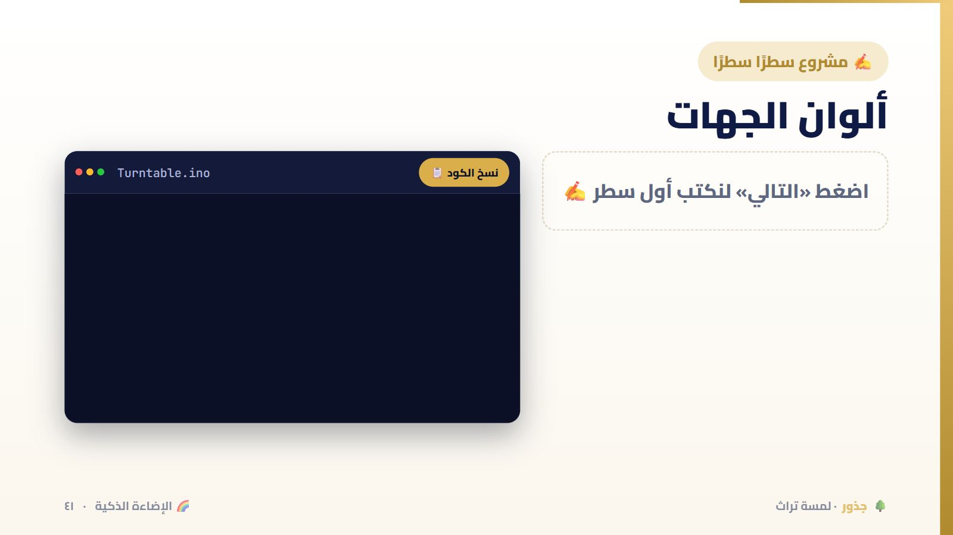
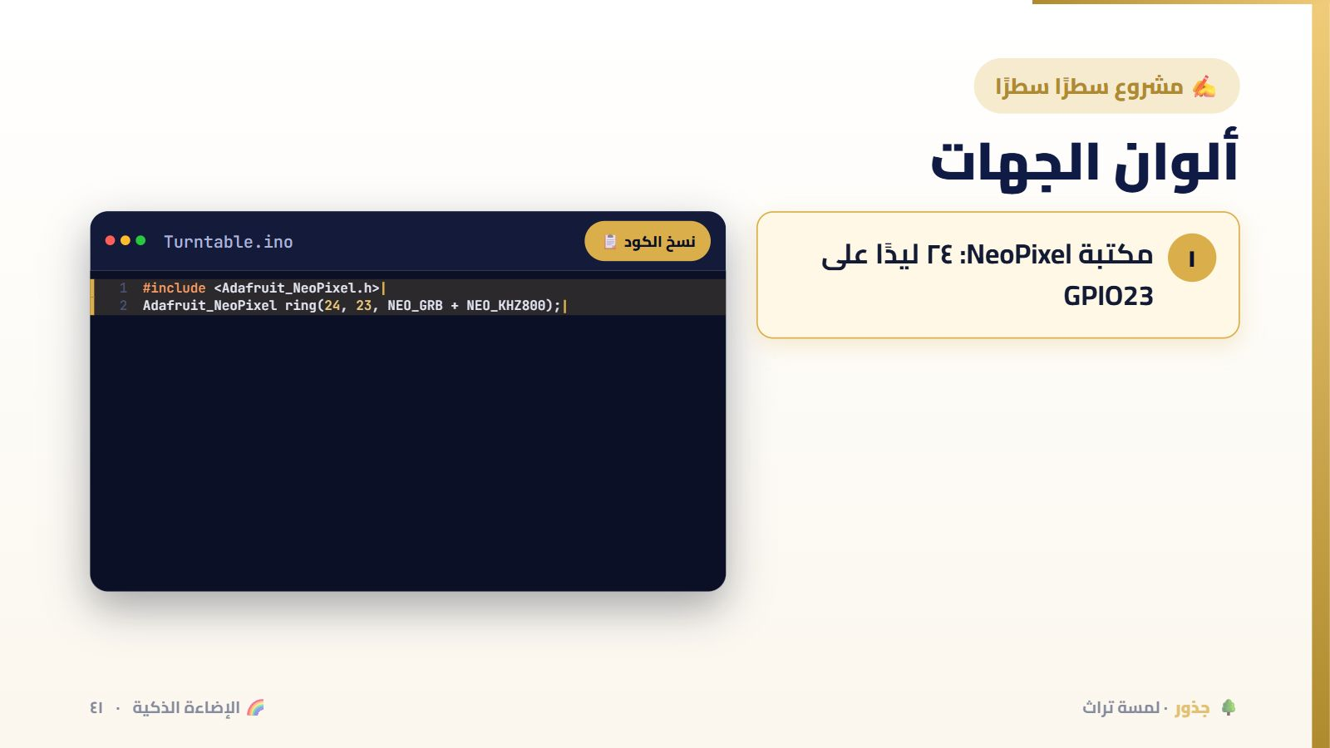
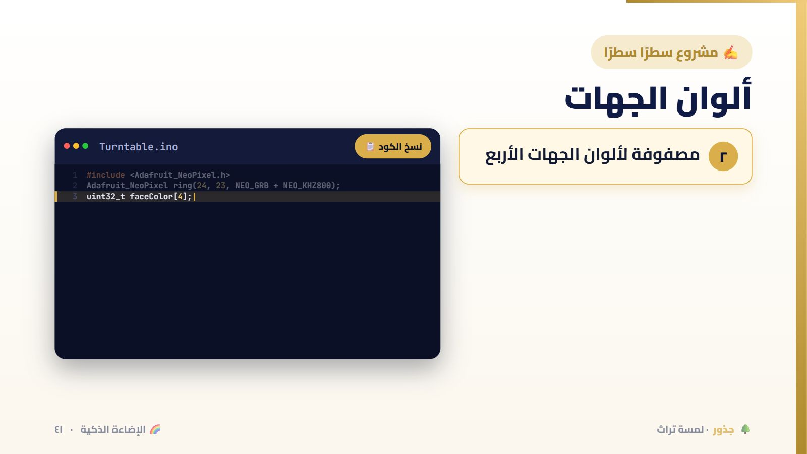
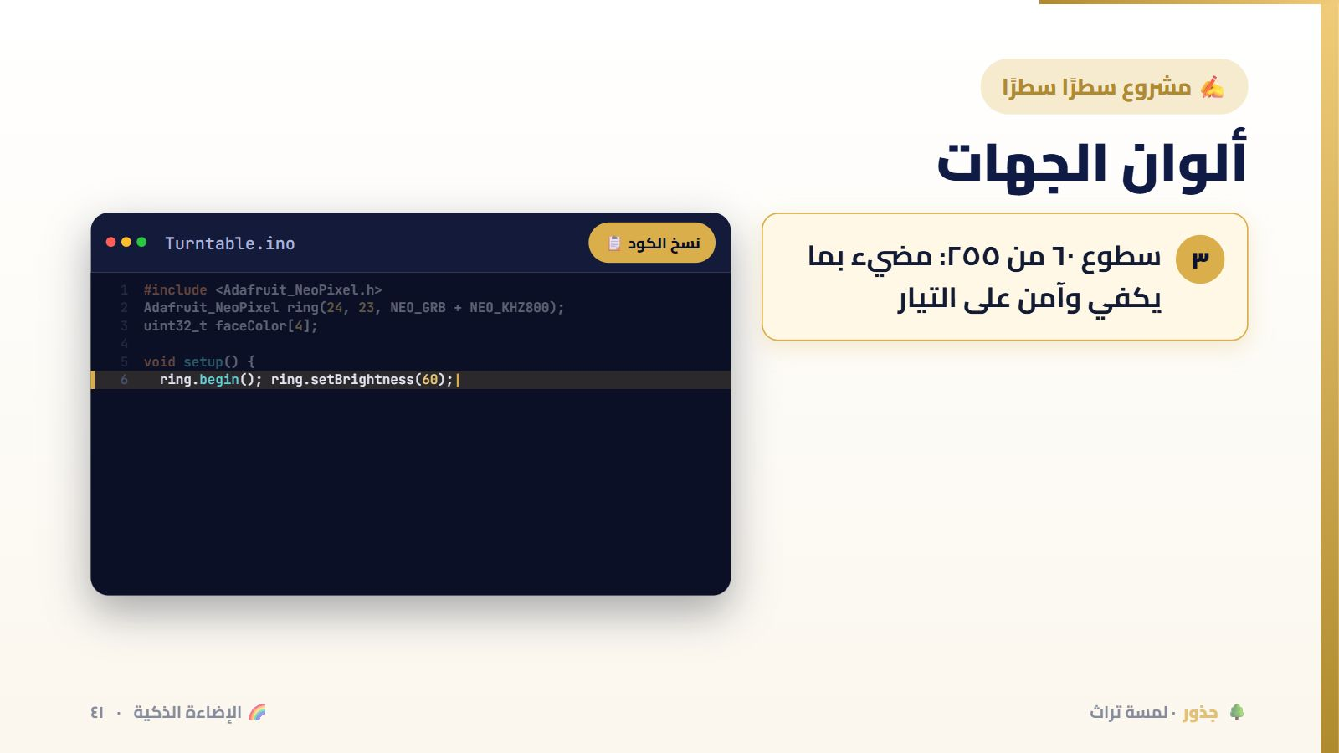
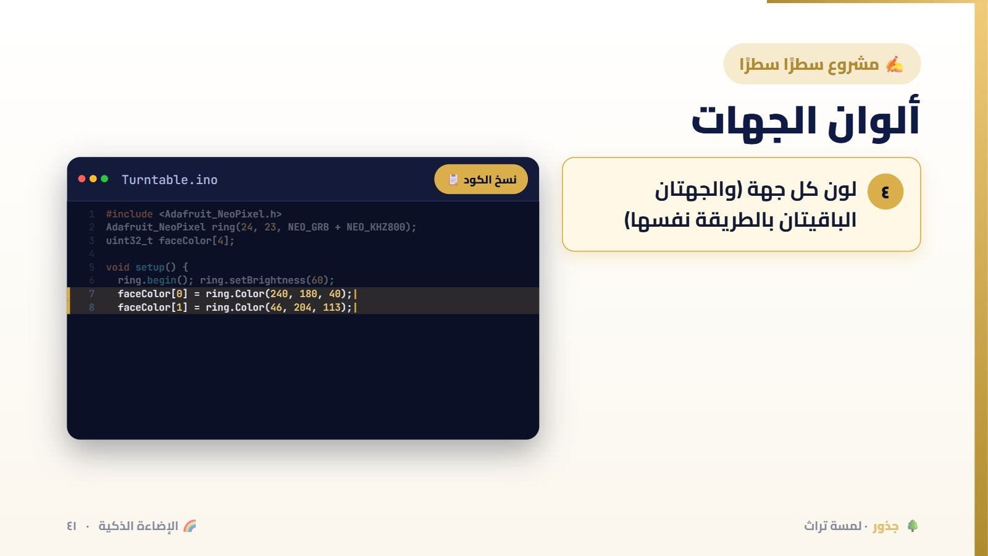
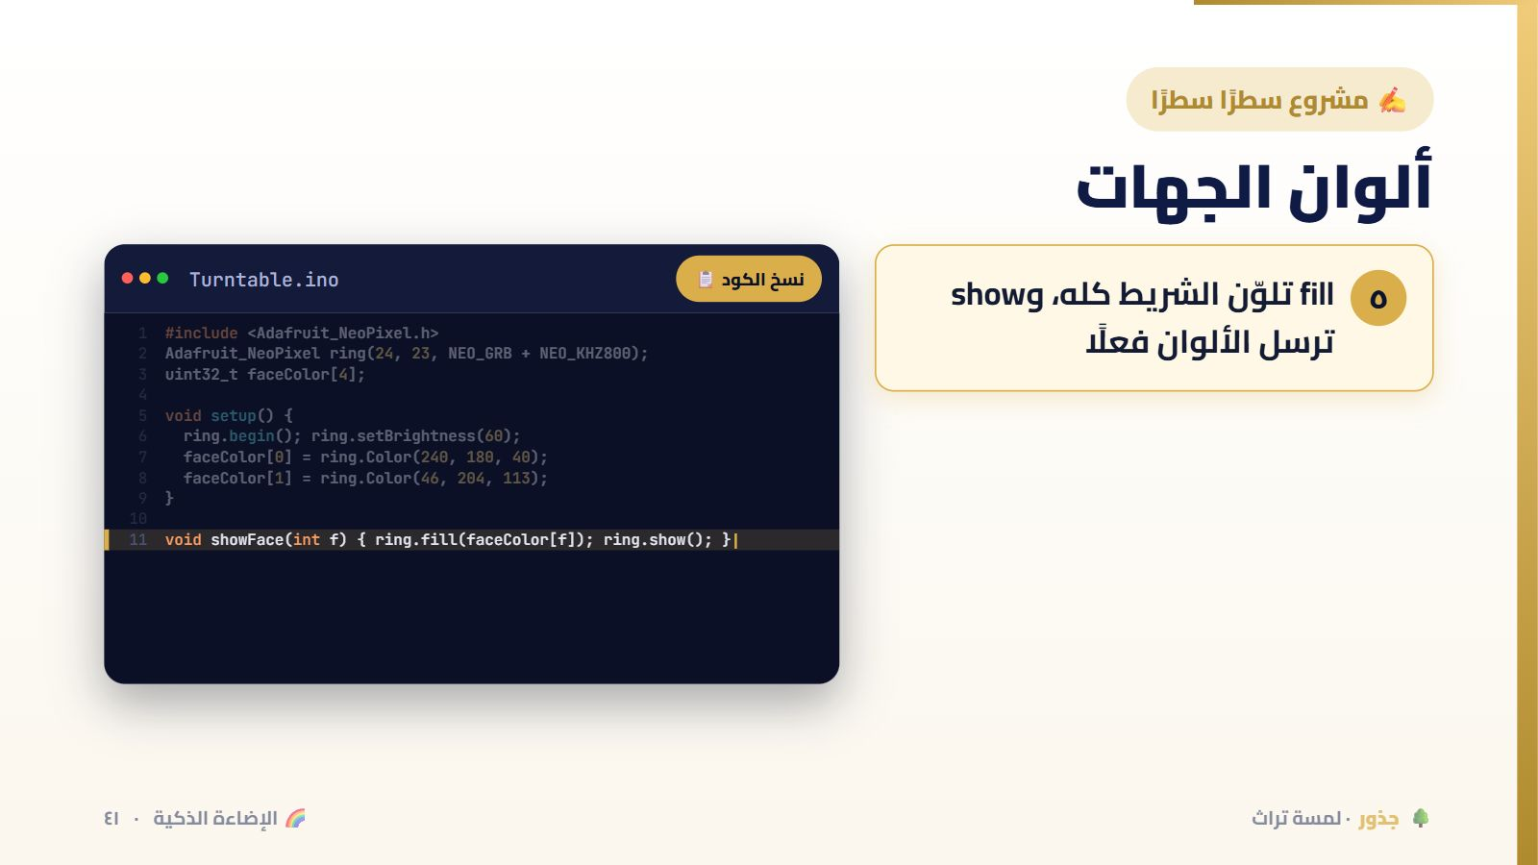
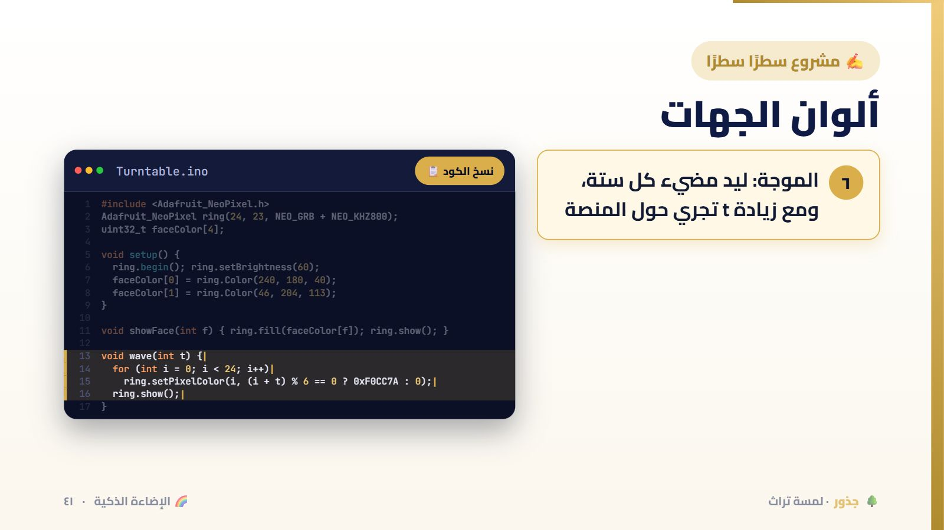
Notes:
لا يتغير شيء قبل show! هذا خطأ شائع: يكتب الطالب الألوان وينسى show فلا يرى شيئًا.
🖱️ اضغط للانتقال بين الخطوات.

Slide 42
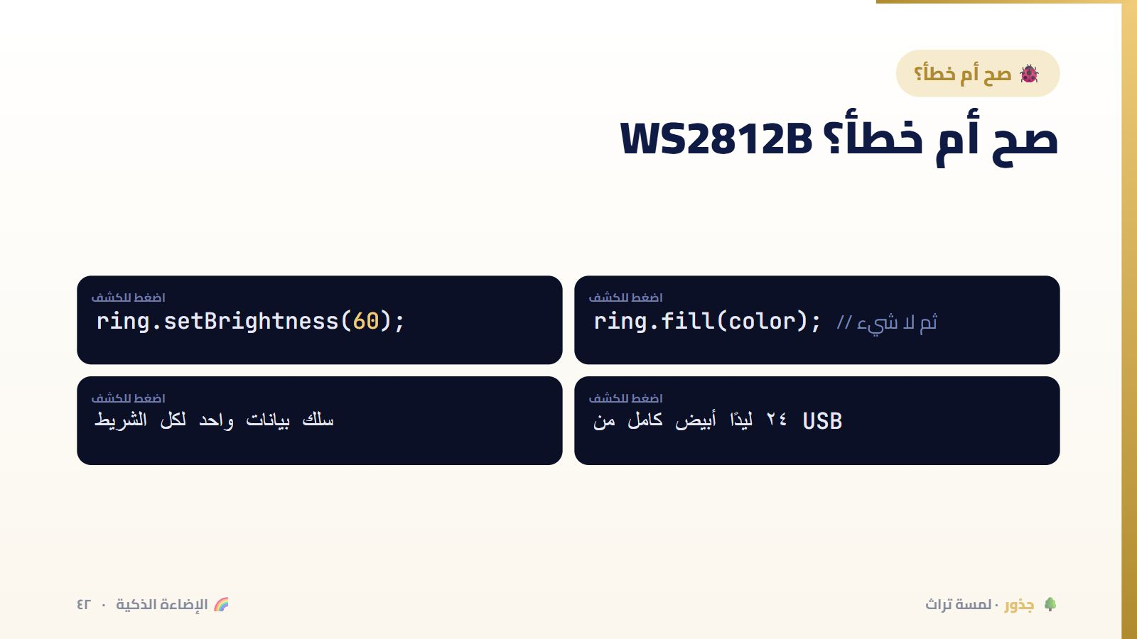
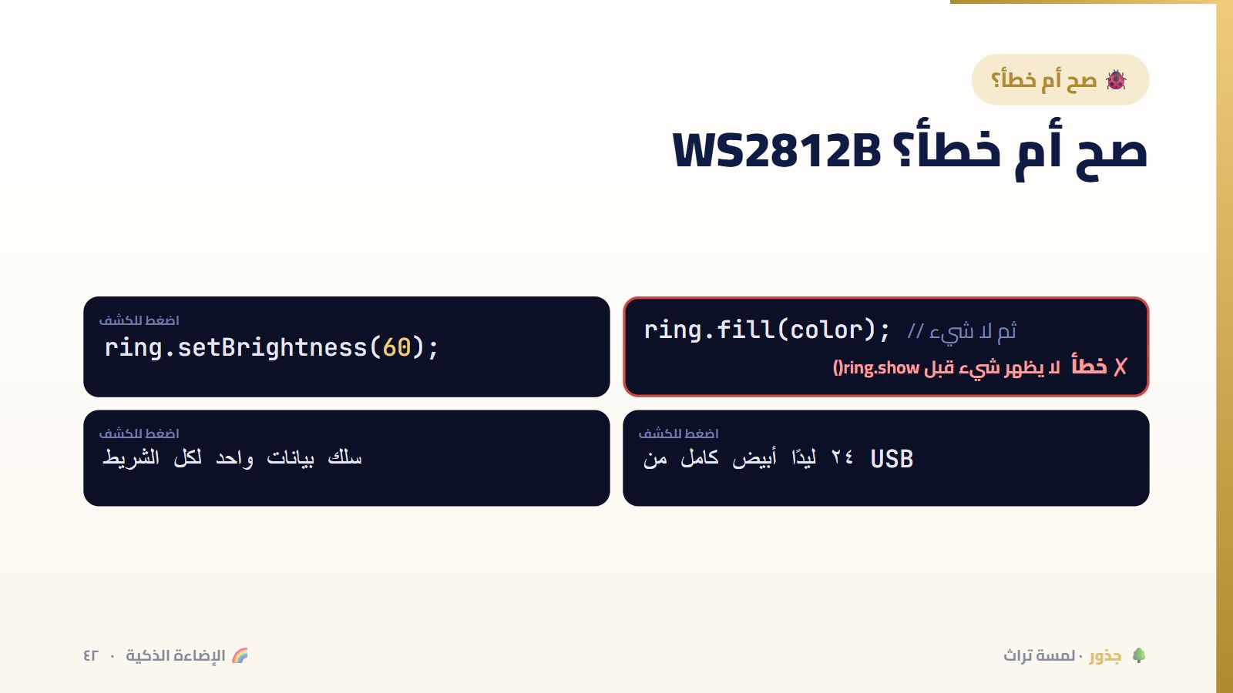

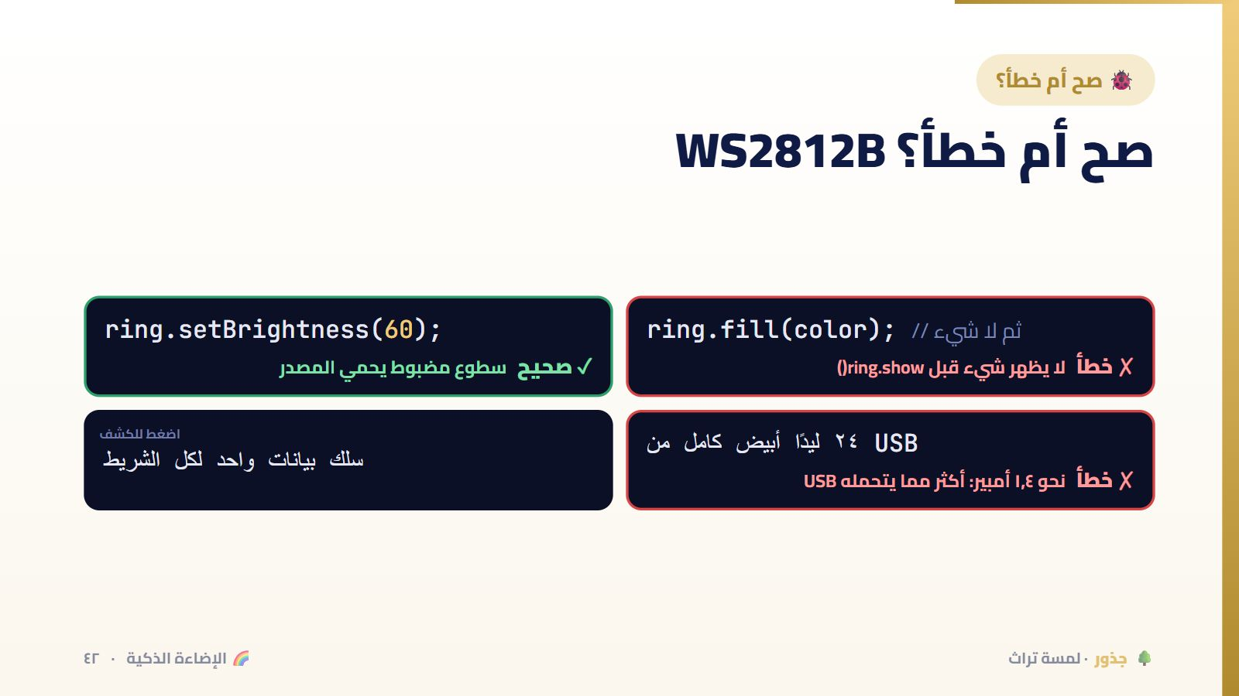
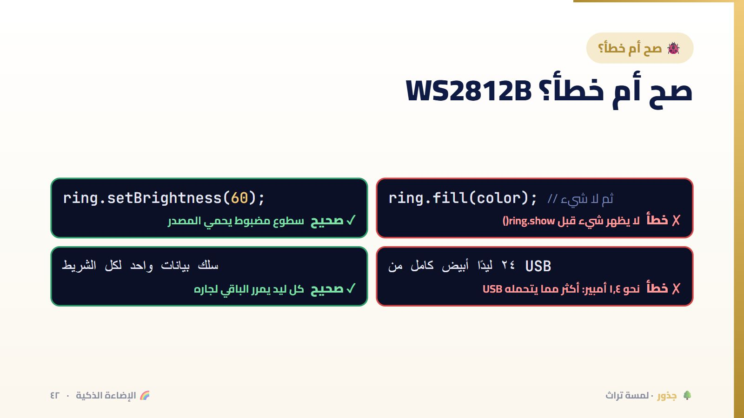
Notes:
🖱️ اضغط للانتقال بين الخطوات.

Slide 43
خلاصة المحور
ذهبي للأبراج، وأخضر للفناء، وأزرق للمسجد، وبنفسجي للديوانية: الضوء لغة يفهمها الجميع
🌈 الإضاءة الذكية · ٤٣
🌳 جذور · لمسة تراث
Notes:
المحور التالي: الشاشة وفيديو لغة الإشارة على الراسبيري باي.

Slide 44
المحور ٥
٥
🍓 الأصم يرى… والكفيف يسمع
راسبيري باي يشغّل فيديو لغة الإشارة والشرح الصوتي معًا
🍓 الشاشة ولغة الإشارة · ٤٤
🌳 جذور · لمسة تراث
Notes:
هنا يصبح المشروع «شاملًا» حقًا. كل جهة من المجسّم لها فيديو بلغة الإشارة وشرح صوتي يعملان في الوقت نفسه.

Slide 45
🎯 بنهاية هذا المحور تستطيع أن
أهداف المحور
تشغّل فيديو وصوتًا معًا من بايثون على الراسبيري
١
تحل مشكلة اختلاف طول الفيديو عن الصوت
٢
تعالج الصوت الخافت في نظام PipeWire
٣
تصمم محتوى لغة إشارة دقيقًا بالتعاون مع مختص
٤
🍓 الشاشة ولغة الإشارة · ٤٥
🌳 جذور · لمسة تراث

Slide 46
لماذا راسبيري باي؟
حاسوب كامل بحجم كف اليد
📡
🐍
🎞️
محطة توجيه
بايثون
فيديو وصوت
يستقبل أوامر العين ويعيد إرسالها فورًا إلى ESP32
برنامج واحد يختار محتوى الجهة ويشغّله
VLC للفيديو بلغة الإشارة، وmpg123 للشرح الصوتي
🍓 الشاشة ولغة الإشارة · ٤٦
🌳 جذور · لمسة تراث
Notes:
الراسبيري هو «العقل المركزي» للتجربة، كما سمّاه الفريق في تقريره.

Slide 47
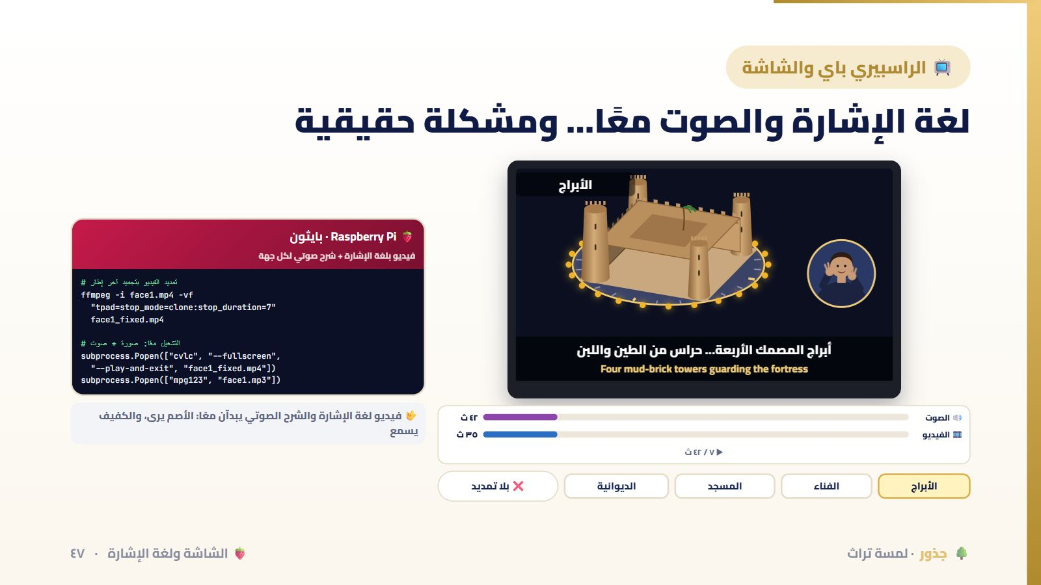
Notes:
اختر جهة وراقب الشريطين: الصوت أطول من الفيديو! بلا تمديد: ينتهي الفيديو فتظهر شاشة سوداء والصوت مستمر، والزائر الأصم فقد المترجم. هذا ما حدث للفريق فعلًا: الفرق بين ثانيتين و١١ ثانية. اضغط «تمديد بآخر إطار»: الصورة تبقى حتى ينتهي الصوت. الحل بأمر ffmpeg واحد، مع الاحتفاظ بالنسخ الأصلية احتياطًا.
💡 هذه الأداة تفاعلية بالكامل في منصة جذور، فاعرضها من المنصة إن أمكن.

Slide 48
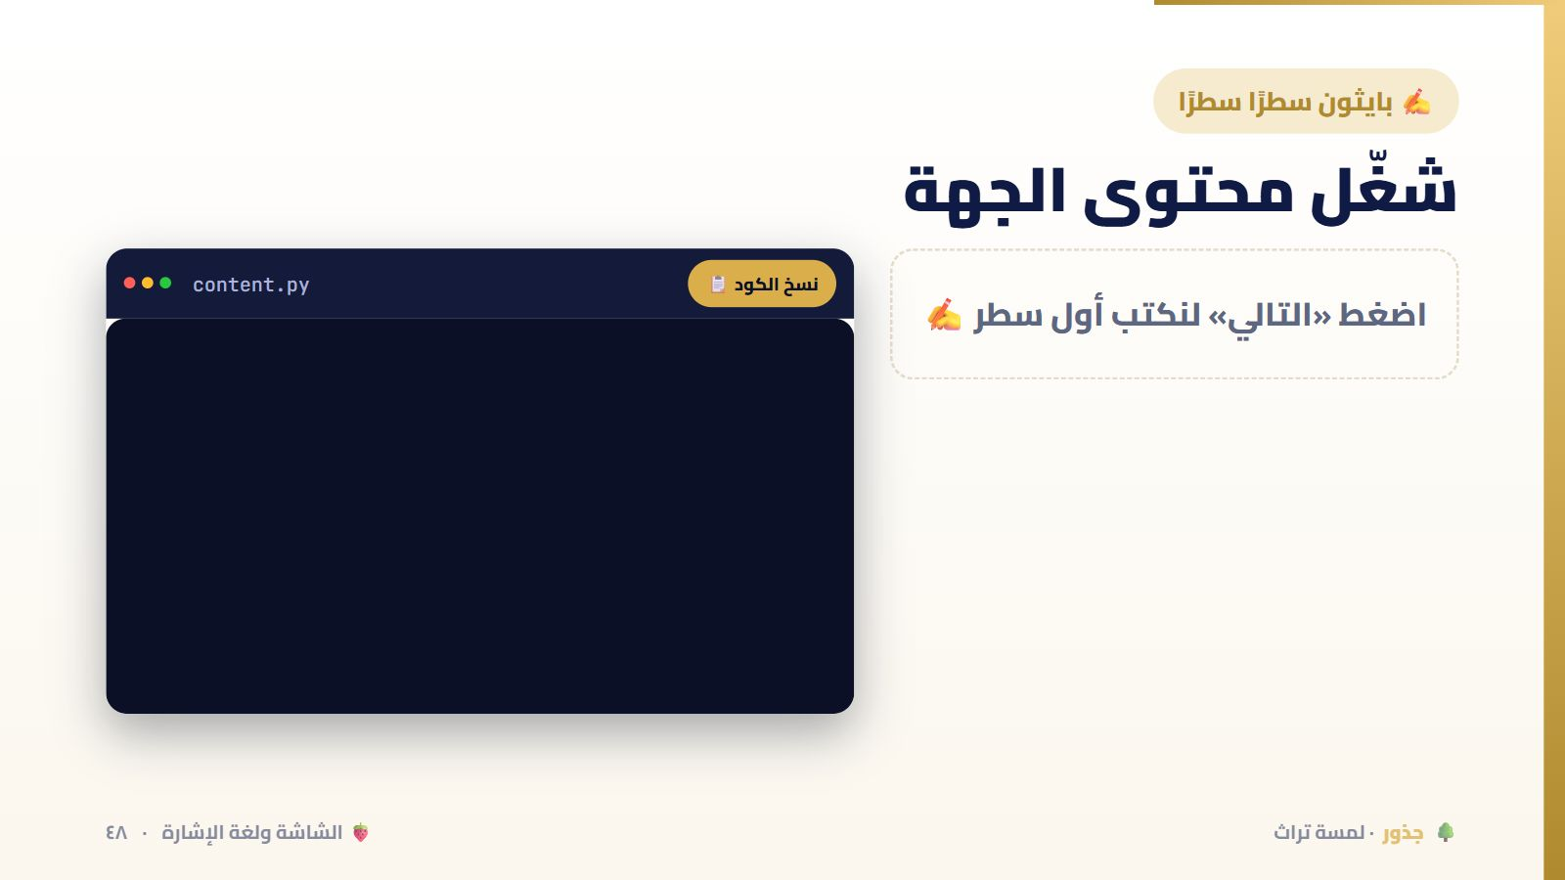
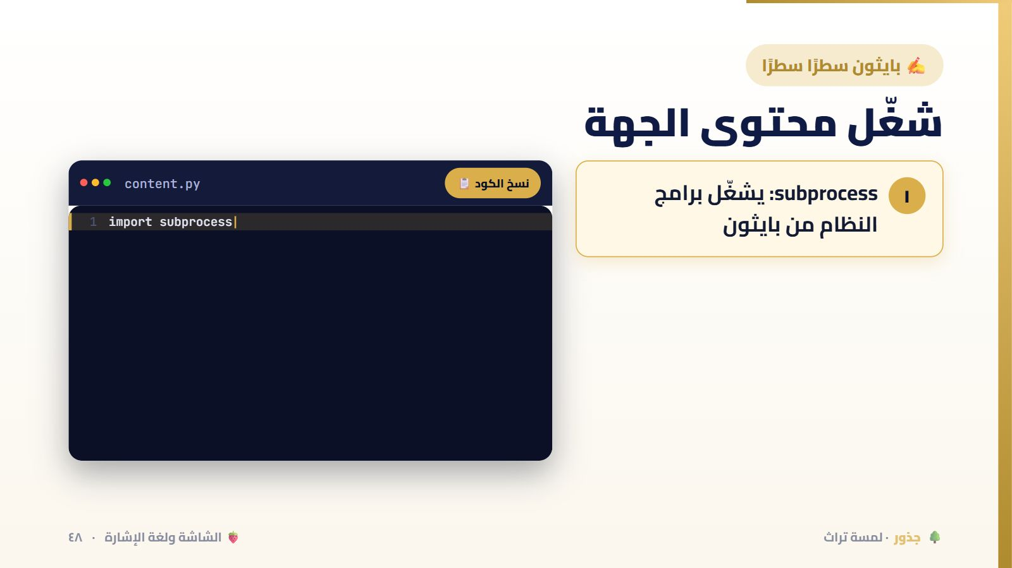
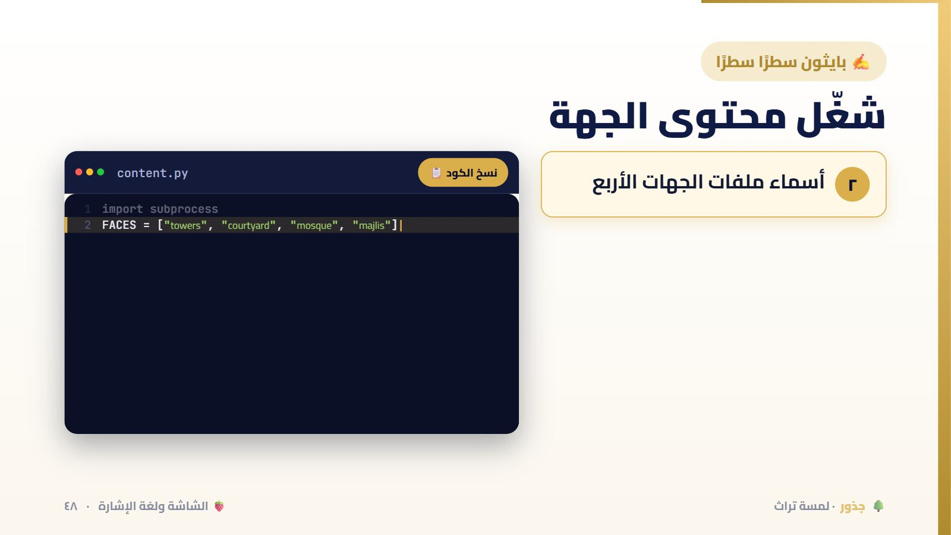
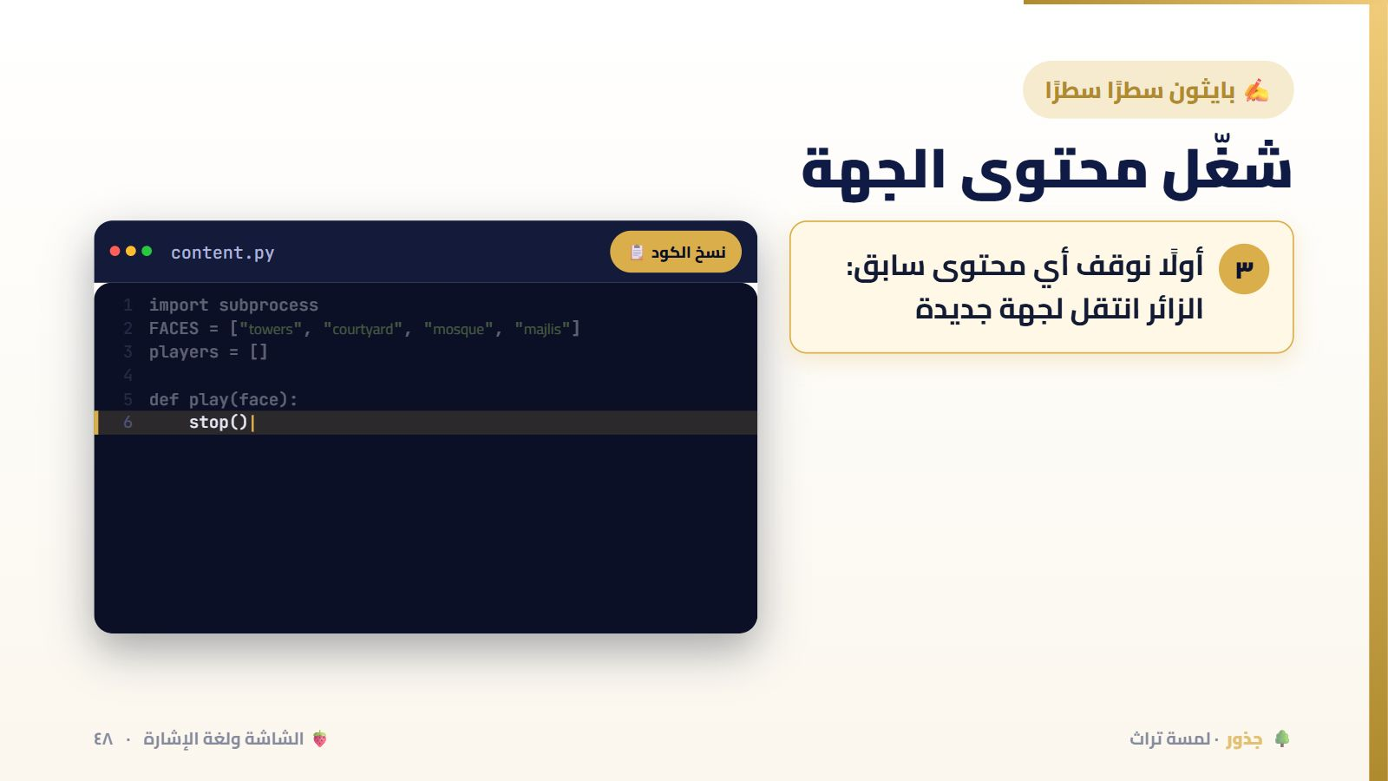
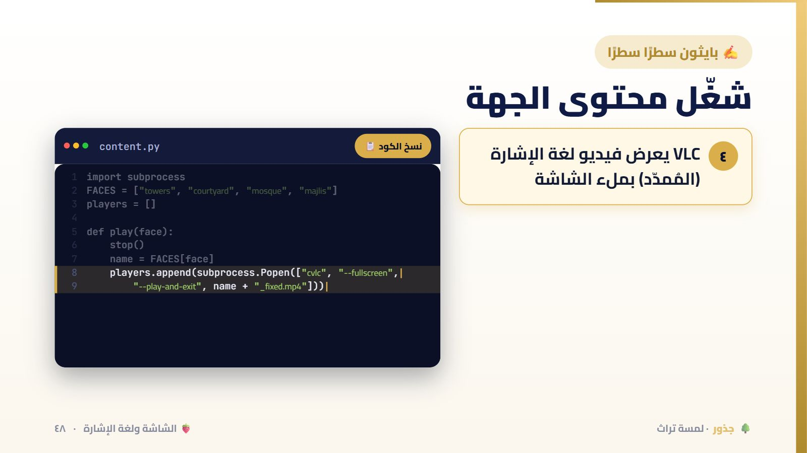
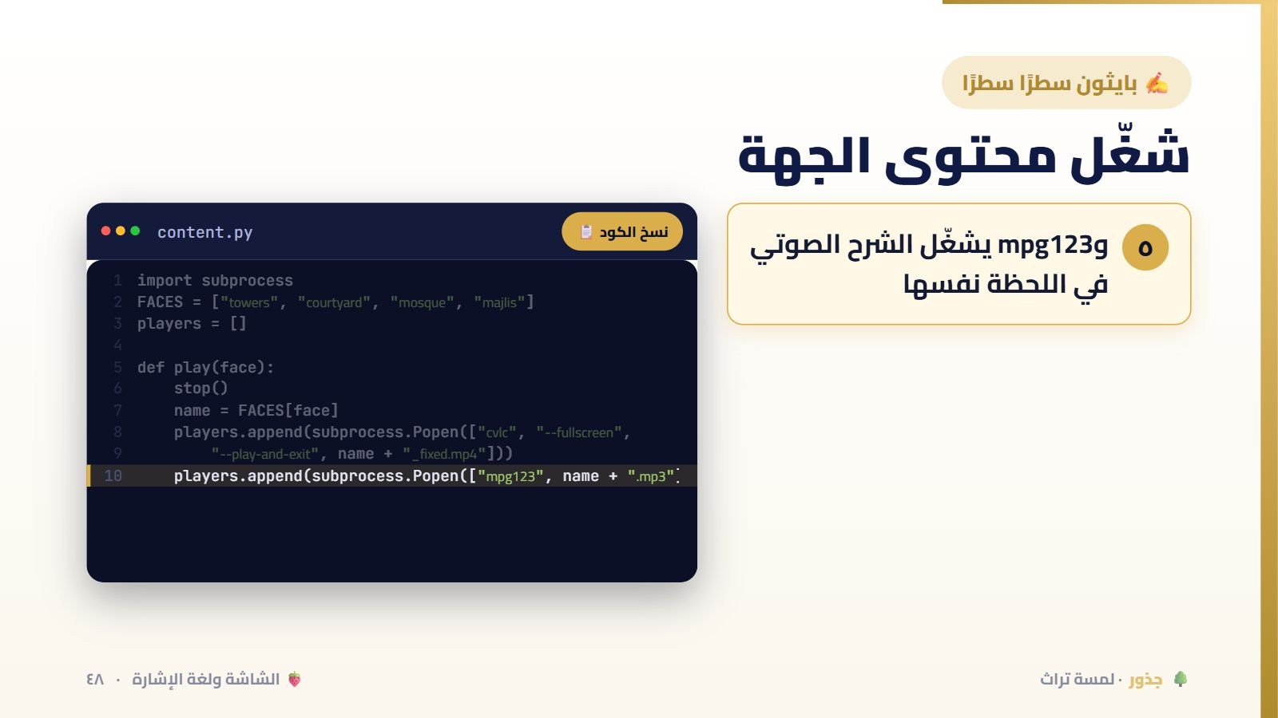
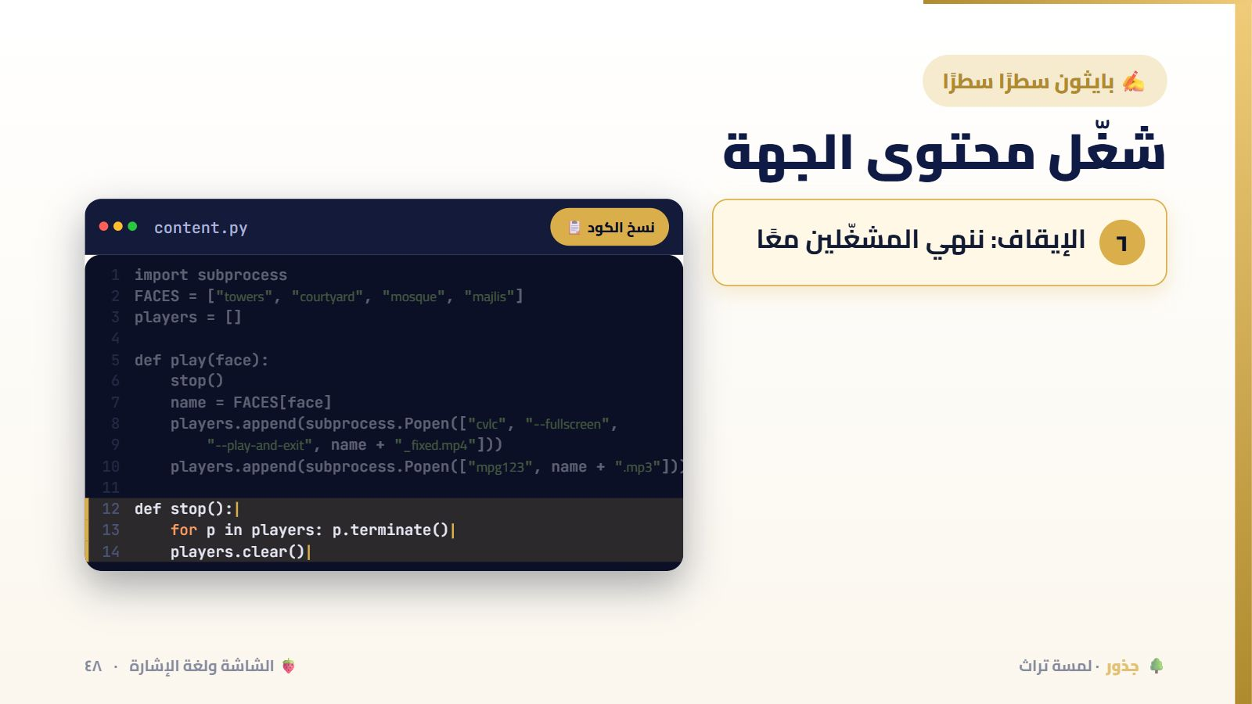
Notes:
Popen لا تنتظر انتهاء البرنامج، فيعمل الفيديو والصوت معًا ويبقى بايثون حرًا لاستقبال أوامر العين.
🖱️ اضغط للانتقال بين الخطوات.

Slide 49
🧯 تحديات واجهها الفريق
مشكلتان حقيقيتان… وحلّان
🔑
🔈
نسيان كلمة المرور
صوت خافت جدًا
تعذّر الدخول عن بُعد. الحل: إعادة ضبط بيانات الدخول من بطاقة الذاكرة مباشرة، دون فقد أي ملف
الراسبيري يستخدم نظام PipeWire بطبقات تحكم منفصلة. الحل: رفع الصوت من النظام ومن المشغّل نفسه معًا
🍓 الشاشة ولغة الإشارة · ٤٩
🌳 جذور · لمسة تراث
Notes:
هاتان المشكلتان تعلّمان الطلاب فهم الطبقات الأساسية لنظام التشغيل، لا البرمجة العليا فقط. اكتبوها في سجل المشروع: لجان التحكيم تحب «التحديات وكيف حُلّت».

Slide 50
🤟 لغة الإشارة بإتقان
كيف صنع الفريق محتوى يثق به الأصم؟
✅
👨‍🏫
🏫
مراجعة كل جملة
معلم متطوع
مدرسة للصم
صوّب الجمل المسجلة لكل جهة لتطابق الشرح الصوتي تمامًا
علّم الفريق أساسيات لغة الإشارة
تواصل الفريق مباشرة مع مدرسة للصم والبكم
🍓 الشاشة ولغة الإشارة · ٥٠
🌳 جذور · لمسة تراث
Notes:
رسالة للمعلمين: لا تكتفوا بترجمة اجتهادية. الشراكة مع مختص جزء من الجودة، وتعلّم الطلاب احترام لغة مجتمع الصم.

Slide 51
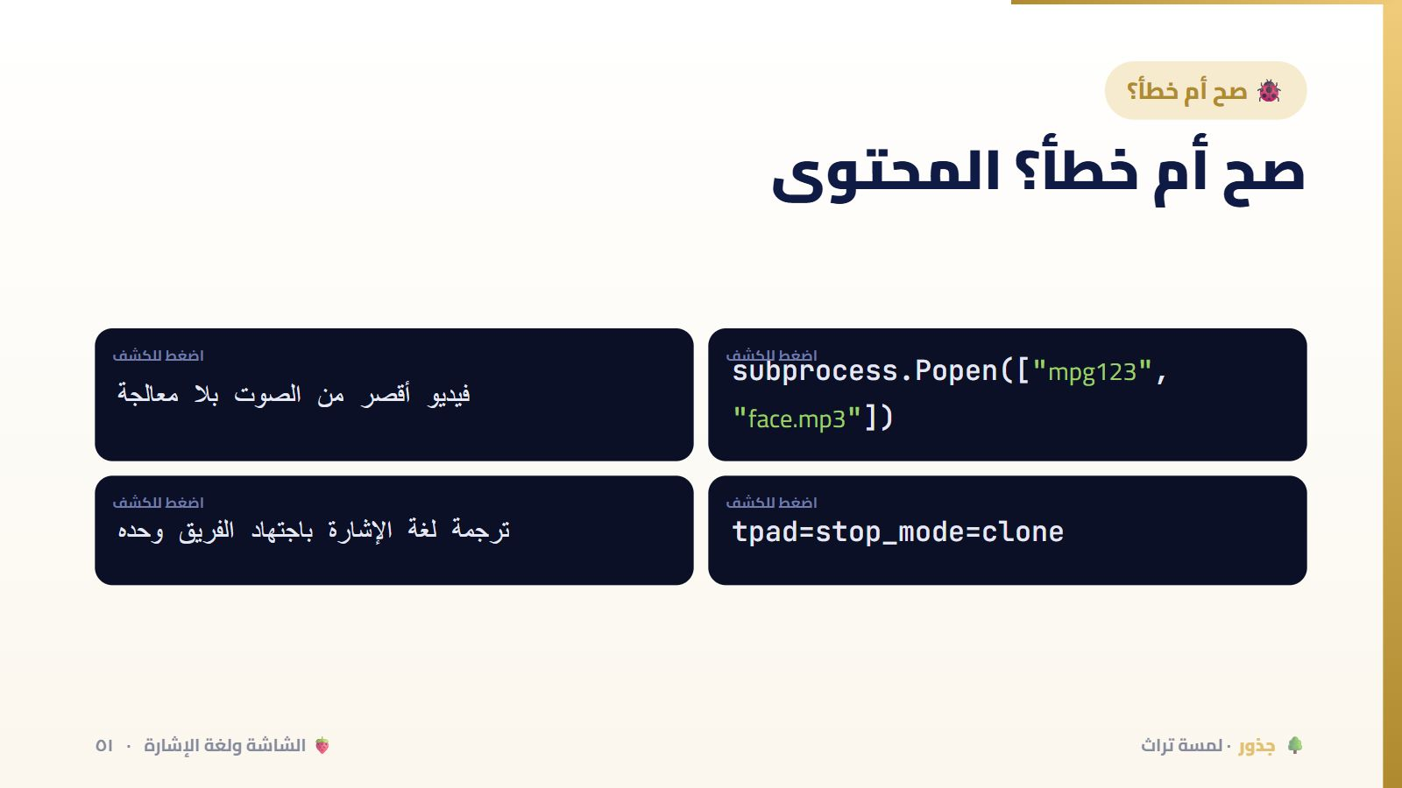
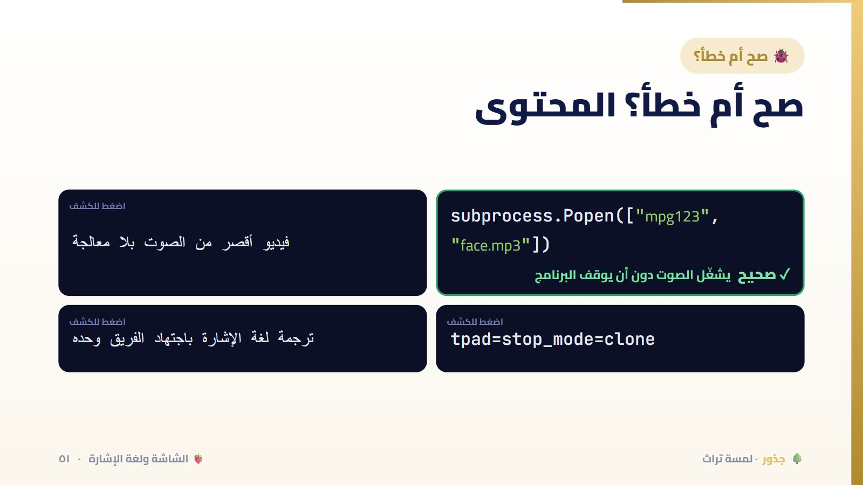
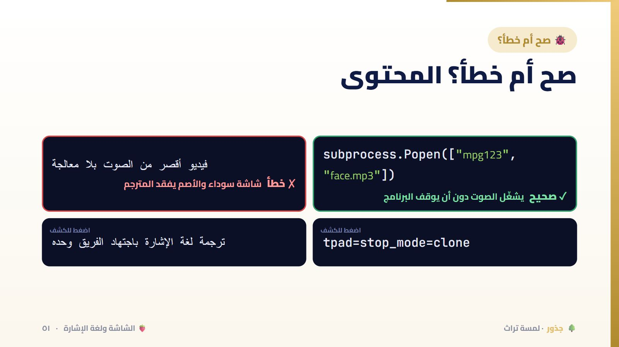
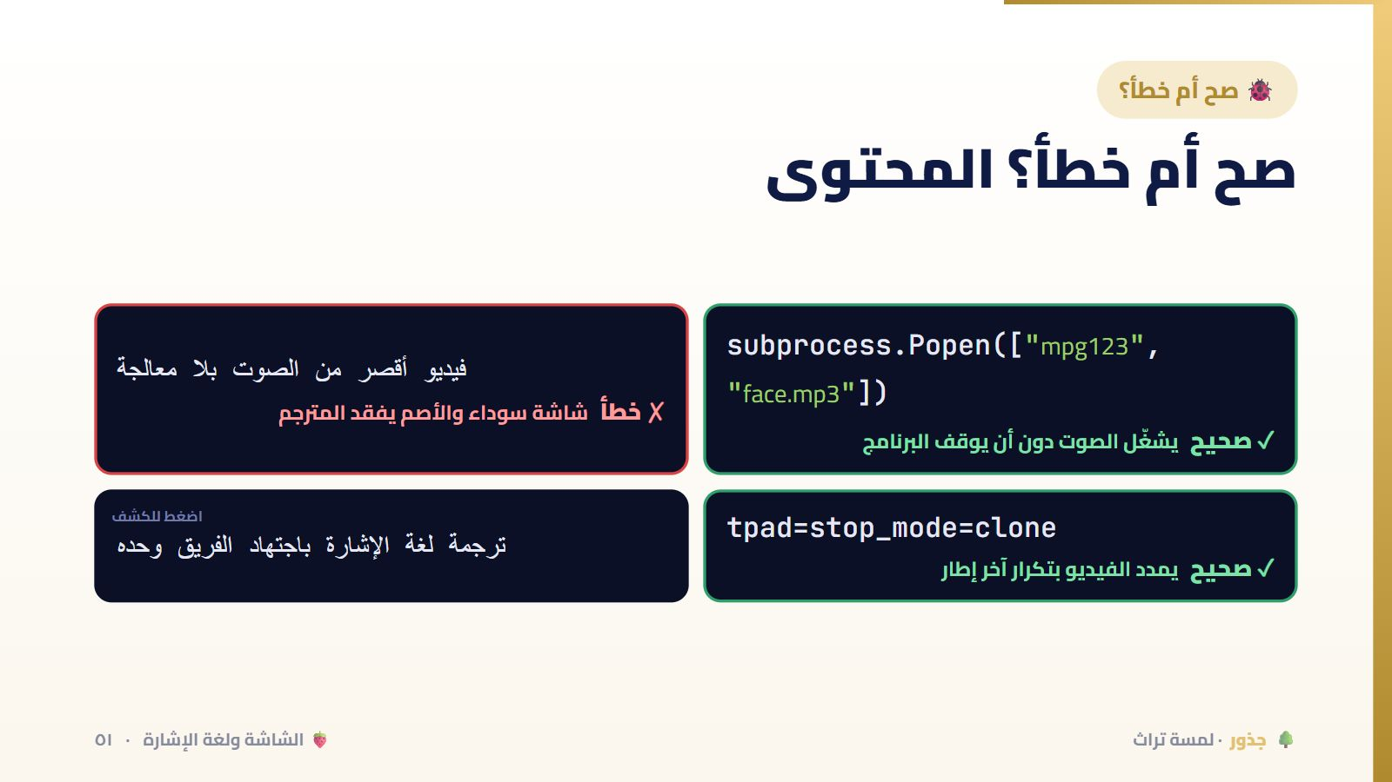
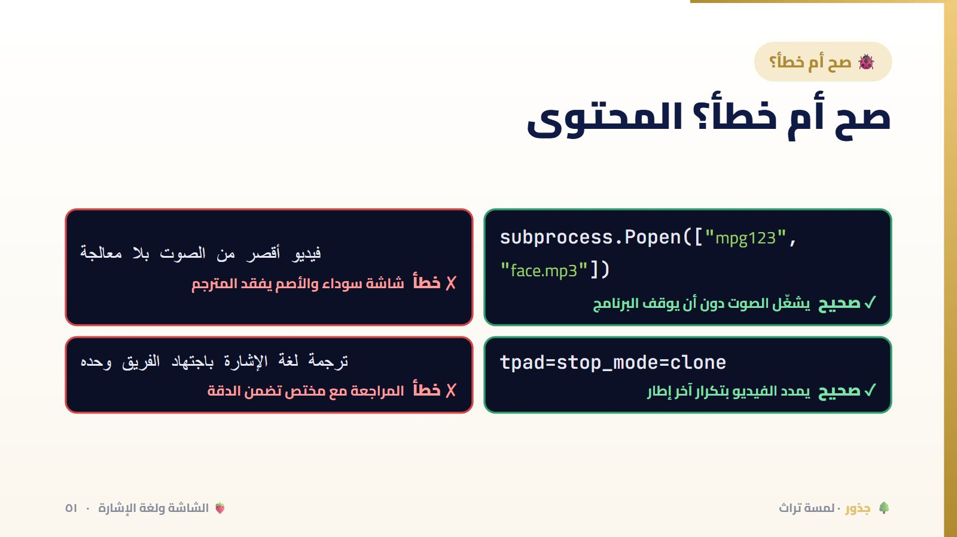
Notes:
🖱️ اضغط للانتقال بين الخطوات.

Slide 52
خلاصة المحور
صورة لا تنطفئ قبل الصوت، ومترجم يرافق كل كلمة: هكذا يُحترم كل زائر
🍓 الشاشة ولغة الإشارة · ٥٢
🌳 جذور · لمسة تراث
Notes:
المحور التالي: كيف يصل أمر العين من الحاسوب إلى المحرك؟ UDP والحارس.

Slide 53
المحور ٦
٦
📶 حرف واحد عبر الشبكة
UDP: ‏r يمين · l يسار · s توقف… وحارس لا ينام
📶 UDP والحارس · ٥٣
🌳 جذور · لمسة تراث
Notes:
أبسط بروتوكول ممكن: حرف واحد لكل أمر. وأهم درس في المحور: ماذا لو ضاعت رسالة؟

Slide 54
🎯 بنهاية هذا المحور تستطيع أن
أهداف المحور
ترسل أمرًا من بايثون إلى ESP32 عبر UDP
١
تفسّر لماذا اختار الفريق UDP
٢
تبني حارسًا يوقف المنصة إن انقطعت الرسائل
٣
📶 UDP والحارس · ٥٤
🌳 جذور · لمسة تراث

Slide 55
لماذا UDP؟
رسالة خفيفة… سريعة… بلا انتظار
⚠️
🪶
⚡
لكن…
خفيف
سريع
لا يضمن الوصول: قد تضيع رسالة في الطريق
حرف واحد: ‏r أو l أو s. لا شيء أبسط
لا مصافحة ولا انتظار رد: يُرسل الحرف ويمضي
📶 UDP والحارس · ٥٥
🌳 جذور · لمسة تراث
Notes:
قارن الفريق بين طرق الاتصال واستقر على UDP لبساطته وسرعة استجابته. لكن «لا يضمن الوصول» قادتنا إلى أهم درس في المشروع.

Slide 56
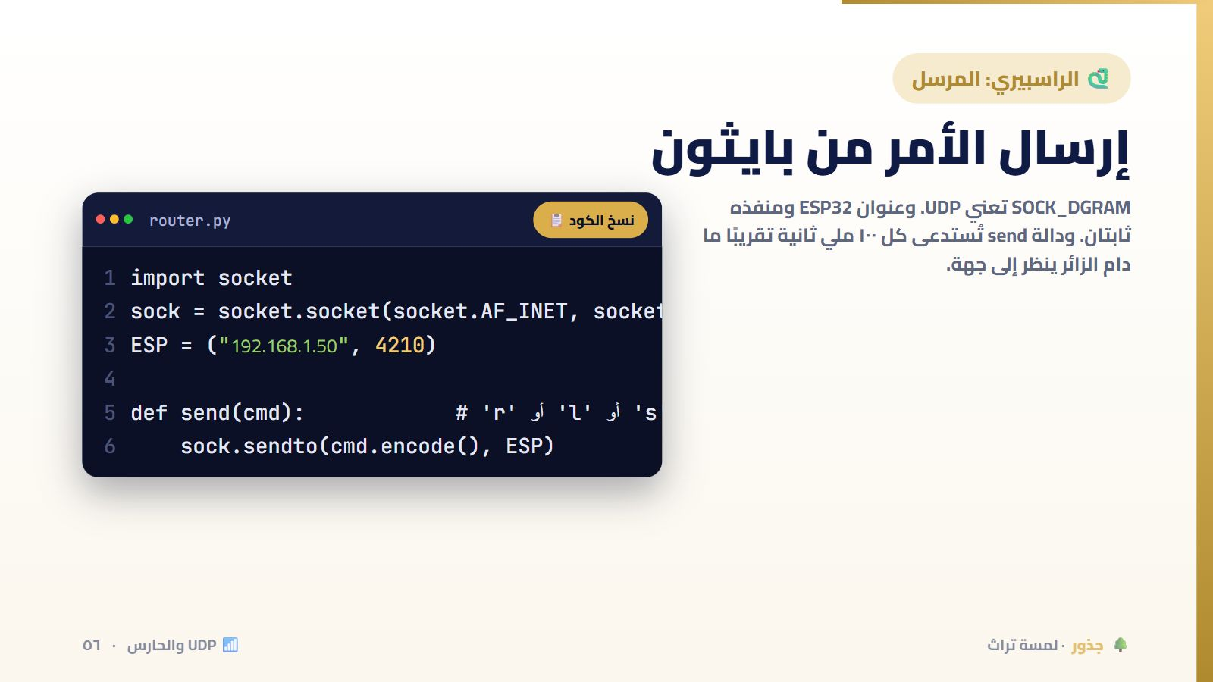
Notes:
💡 هذه الأداة تفاعلية بالكامل في منصة جذور، فاعرضها من المنصة إن أمكن.

Slide 57

Notes:
اضغط مطولًا «انظر يمينًا»: رسائل r تطير كل ١٠٠ ملي ثانية. ارفع إصبعك: رسائل s. الآن ارفع الفقد إلى ٤٠٪ وأوقف الحارس وكرر: أحيانًا تضيع رسائل s فتستمر المنصة بالدوران! هذا ما اكتشفه الفريق من سجلات التشغيل: رسالة واحدة ضائعة سببت دورانًا أكبر بكثير من المطلوب. ثم شغّل الحارس: إن لم تصل رسالة لأكثر من ثانية توقفت المنصة بأمان. وأخيرًا «اقطع الشبكة» مع الحارس.
💡 هذه الأداة تفاعلية بالكامل في منصة جذور، فاعرضها من المنصة إن أمكن.

Slide 58






Notes:
لماذا ينجح الحارس؟ لأن المرسل يكرر الأمر باستمرار. فالصمت الطويل لا يعني «استمر»، بل يعني «حدث خطأ». هذا مبدأ «الأمان عند العطل» Fail-safe في كل الأنظمة الحرجة: الطائرات والقطارات والمصاعد.
🖱️ اضغط للانتقال بين الخطوات.

Slide 59





Notes:
🖱️ اضغط للانتقال بين الخطوات.

Slide 60
✅ اختبر نفسك
كيف اكتشف الفريق أن رسالة ضائعة هي سبب الدوران الزائد؟
بالتخمين
بالتخمين
أ
أ
التخمين لا يكفي في الهندسة
بمراجعة سجلات التشغيل الفعلية
بمراجعة سجلات التشغيل الفعلية
ب
✓
صحيح: السجلات أظهرت رسالة مفقودة قبل كل دوران زائد
بتغيير المحرك
بتغيير المحرك
ج
ج
المحرك كان سليمًا
📶 UDP والحارس · ٦٠
🌳 جذور · لمسة تراث

Slide 61

Notes:
💡 هذه الأداة تفاعلية بالكامل في منصة جذور، فاعرضها من المنصة إن أمكن.

Slide 62
خلاصة المحور
الصمت في الشبكة ليس «استمر»…
بل «توقف»: ثانية واحدة تحمي القصر من دوران لا ينتهي
📶 UDP والحارس · ٦٢
🌳 جذور · لمسة تراث
Notes:
المحور التالي: من أين تأتي الأوامر؟ من عين الزائر.

Slide 63
المحور ٧
٧
👁️ العين تقود القصر
بايثون + MediaPipe Face Landmarker
👁️ تتبع العين · ٦٣
🌳 جذور · لمسة تراث
Notes:
قلب الابتكار في المشروع. زائر لا يستطيع تحريك يديه، وربما رأسه، يستكشف المصمك بعينيه فقط.

Slide 64
🎯 بنهاية هذا المحور تستطيع أن
أهداف المحور
تشرح كيف تحدد الرؤية الحاسوبية موضع البؤبؤ
١
تحوّل موضع البؤبؤ إلى نسبة ثم إلى أمر
٢
تبني معايرة تلقائية وحارسًا للرمشة
٣
تتحقق من المؤشرات بنفسك ولا تثق بالمصادر عمياء
٤
👁️ تتبع العين · ٦٤
🌳 جذور · لمسة تراث

Slide 65
من الرأس إلى البؤبؤ
قرار شجاع: من حل «جيد» إلى حل «أشمل»
👁️
🤔
🙂
التطوير: البؤبؤ
السؤال
البداية: ميلان الرأس
حركة العين متاحة لشريحة أوسع… فتقدّم الفريق خطوة أعمق
بعض ذوي الإعاقة الحركية الشديدة لا يحركون رؤوسهم أيضًا
جرّبه الفريق فعليًا وحقق نتائج جيدة
👁️ تتبع العين · ٦٥
🌳 جذور · لمسة تراث
Notes:
هذه أجمل قصة في المشروع: الفريق لم يكتفِ بأول حل ناجح. علّموا طلابكم أن «يعمل» ليس نهاية الطريق، والسؤال الصحيح: «من الذي ما زال لا يستطيع؟»

Slide 66
كيف يعمل؟
أربع خطوات في كل إطار من الكاميرا
📏
🕸️
النسبة
٤٧٨ نقطة
موضع البؤبؤ بين زاويتي العين: ٠ طرف، و١ الطرف الآخر، والوسط نحو ٠٫٥
MediaPipe يرسم شبكة على الوجه، منها نقاط زوايا العين ومركز البؤبؤ
🔀
🎯
الأمر
المعايرة
أبعد من الوسط يمينًا ← r، يسارًا ← l، قريب من الوسط ← s
٢٫٥ ثانية في البداية ينظر فيها الزائر للأمام: هذا «وسطه» هو
👁️ تتبع العين · ٦٦
🌳 جذور · لمسة تراث
Notes:
المعايرة مهمة: عيون الناس تختلف، وموضع الكاميرا يختلف. ثانيتان ونصف ينظر فيهما الزائر طبيعيًا دون أي إجراء يدوي.

Slide 67

Notes:
اضغط «معايرة» أولًا. ثم مرّر المؤشر يمينًا ويسارًا فوق الوجه: البؤبؤ يتحرك، والنسبة تتغير، والأمر r أو l، والقصر يدور. عد للوسط: s ويبدأ محتوى الجهة. مرّر للأعلى: البوابة دون أن تتحرك المنصة. اضغط «رمشة»: توقف أماني فوري. و«إغماضة طويلة»: «اشرح هذه الجهة». وأخيرًا «المؤشرات: الموثقة»: الاتجاهان ينعكسان! هذا ما وجده الفريق فعلًا: ترتيب 468 و473 كان معكوسًا عن المصادر الشائعة.
💡 هذه الأداة تفاعلية بالكامل في منصة جذور، فاعرضها من المنصة إن أمكن.

Slide 68







Notes:
الهامش ٠٫٠٨ «منطقة ميتة»: نظرة أمامية طبيعية فيها اهتزاز بسيط لا يجب أن يحرك المنصة. والغمضة الطويلة المقصودة (أطول من رمشة عادية) تعني «اشرح هذه الجهة».
🖱️ اضغط للانتقال بين الخطوات.

Slide 69
💡 ابتكار
الزائر نفسه هو «حلقة التغذية الراجعة»
👁️
💸
العين هي الحساس
بدل حساسات موضع غالية
الزائر يرى الجهة التي يريدها فيعيد نظره للأمام: فتتوقف المنصة
لا مُرمّز (Encoder) يخبرنا أين توقفت المنصة
👁️ تتبع العين · ٦٩
🌳 جذور · لمسة تراث
Notes:
فكرة مستوحاة من عصا التحكم: انظر يمينًا فيدور باستمرار وببطء، وثبّت نظرك فيتوقف. هذا يقلل التكلفة الهندسية كثيرًا دون التضحية بدقة التجربة.

Slide 70





Notes:
🖱️ اضغط للانتقال بين الخطوات.

Slide 71
✅ اختبر نفسك
ما الدرس الأهم من قصة المؤشرات المعكوسة؟
MediaPipe مكتبة سيئة
MediaPipe مكتبة سيئة
أ
أ
المكتبة ممتازة، والخطأ في الافتراض
لا تستخدم الرؤية الحاسوبية
لا تستخدم الرؤية الحاسوبية
ب
ب
بل هي أساس المشروع
تحقق بالتشخيص الفعلي ولا تفترض، حتى لو المصدر شائع
تحقق بالتشخيص الفعلي ولا تفترض، حتى لو المصدر شائع
ج
✓
صحيح: اطبع الإحداثيات الخام وانظر بعينك
👁️ تتبع العين · ٧١
🌳 جذور · لمسة تراث

Slide 72

Notes:
اجعلوا الطلاب يتبادلون: نسبة كل طالب مختلفة قليلًا، فيكتشفون بأنفسهم لماذا نحتاج المعايرة.
💡 هذه الأداة تفاعلية بالكامل في منصة جذور، فاعرضها من المنصة إن أمكن.

Slide 73
خلاصة المحور
نقطة سوداء صغيرة تتحرك داخل العين…
تكفي لتدير قصرًا عمره أكثر من مئة وخمسين عامًا
👁️ تتبع العين · ٧٣
🌳 جذور · لمسة تراث
Notes:
المحور التالي: الجولة كاملة، من الكرسي إلى ملخص الزيارة.

Slide 74
المحور ٨
٨
🦽 الجولة الكاملة
من الكرسي المتحرك… إلى ملخص الزيارة
🦽 الجولة الكاملة · ٧٤
🌳 جذور · لمسة تراث
Notes:
الآن تعمل كل القطع معًا: الكرسي، والكاميرا، والراسبيري، والمنصة، والضوء.

Slide 75
🎯 بنهاية هذا المحور تستطيع أن
أهداف المحور
تتبع تجربة الزائر من الترحيب حتى الختام
١
تشرح وضعي الكرسي: القيادة والاستكشاف
٢
تصمم «قياس الاهتمام» قرارًا مستقلًا مبنيًا على البيانات
٣
🦽 الجولة الكاملة · ٧٥
🌳 جذور · لمسة تراث

Slide 76
الكرسي المتحرك
LEGO SPIKE Prime… لزائر بشلل رباعي
👁️
🚗
🧱
وضع الاستكشاف
وضع القيادة
مبني بالكامل من LEGO
عند الاقتراب ينتقل التحكم تلقائيًا إلى المجسّم نفسه
يحرك الزائر مسافة قصيرة متحكمًا بها حتى محطة المجسّم
مكعبات تعليمية ووحدة SPIKE Prime الذكية، بمحركات فعلية
🦽 الجولة الكاملة · ٧٦
🌳 جذور · لمسة تراث
Notes:
الخطوة القادمة عند الفريق: حساس مسافة بالموجات فوق الصوتية يبدّل بين الوضعين دون أي تدخل من الزائر.

Slide 77

Notes:
اضغط «ابدأ الجولة»: ترحيب، ثم الكرسي يتقدم وحساس المسافة يقيس، ثم «وضع الاستكشاف». اضغط مطولًا على «انظر يمينًا»: القصر يدور. اتركها: يتوقف ويبدأ محتوى الجهة، وشريط الاهتمام يمتلئ. أطل النظر إلى جهة: إضاءة احتفالية. زر كل الجهات الأربع: ملخص الجولة. هاتان الميزتان «قيد التطوير» عند الفريق، والمحاكي يريكم كيف ستعمل.
💡 هذه الأداة تفاعلية بالكامل في منصة جذور، فاعرضها من المنصة إن أمكن.

Slide 78
🧠 روبوت يتخذ قرارًا
قياس الاهتمام: من أداة… إلى نظام يقرر
🎉
⏱️
القرار
البيانات
اهتمام طويل وعميق؟ النظام يقرر وحده مكافأته بنمط إضاءة احتفالي
كم ثانية ثبّت الزائر نظره على كل جهة؟ وهل بقي حتى بعد انتهاء الفيديو؟
🤖
📋
لماذا يهم؟
ملخص الجولة
قرار مستقل مبني على بيانات لحظية: شرط الاستقلالية في مسابقات الروبوت
في الختام: «أكثر ما شدّك كان…» بدل أن تنتهي التجربة فجأة
🦽 الجولة الكاملة · ٧٨
🌳 جذور · لمسة تراث
Notes:
هذا الفرق بين روبوت «يستجيب لأمر» وروبوت «يتخذ قرارًا». ناقشوا مع الطلاب: ما البيانات الأخرى التي يمكن أن يقرر بها النظام؟

Slide 79
🧪 منهجية الاختبار
كل جزء وحده… ثم الكل معًا
ماذا نتأكد منه
الاختبار
الاتجاه والسرعة الصحيحان قبل أي ربط
⚙️ المحرك منفردًا
الألوان والموجة قبل دمجها مع كود المحرك
🌈 الإضاءة منفردة
كل ملفات الفيديو والصوت موجودة وسليمة
🍓 المحتوى منفردًا
أوامر حقيقية من الراسبيري ومراقبة المحرك
📶 الاتصال
الحركة والتوقف وحارس الرمشة والنظر لأعلى
👁️ العين حيًا
الجولة كاملة مرارًا دون خطأ في التزامن أو الموضع
🔁 التكامل
🦽 الجولة الكاملة · ٧٩
🌳 جذور · لمسة تراث
Notes:
منهجية الفريق: اختبار تدريجي يمنع تشابك الأخطاء. وجلسة اختبار طويلة لاحقة تنقّل فيها الزائر بين الجهات مرات متتالية دون أي خطأ.

Slide 80

Notes:
💡 هذه الأداة تفاعلية بالكامل في منصة جذور، فاعرضها من المنصة إن أمكن.

Slide 81
خلاصة المحور
زائر يصل بكرسيه، ويستكشف بعينه، ويسمع ويرى بلغته: تجربة كاملة…
بلا زر واحد
🦽 الجولة الكاملة · ٨١
🌳 جذور · لمسة تراث
Notes:
ننتقل الآن إلى الجزء الثاني من المشروع: روبوتا السلامة اللذان يحميان الزوار.

Slide 82
المحور ٩
٩
🛡️ روبوتا السلامة: عين ترى النار
حين يزدحم المعرض… من يحرس الزوار؟
🛡️ السلامة: حساس اللهب · ٨٢
🌳 جذور · لمسة تراث
Notes:
الجزء الثاني من المشروع (القسم ٦٫٦ في تقرير الفريق). حين يتحول المصمك إلى تجربة جذابة يزدحم المعرض، والزوار المنشغلون بالتجربة قد لا يلاحظون تسرب غاز أو بداية حريق.

Slide 83

Notes:
اترك المشهد يعمل: لهب عند البرج وتسرّب غاز في اللحظة نفسها. الروبوت الأول يقرر أن اللهب أخطر فيتجه إليه، ويرسل إلى الروبوت الثاني «إلى الغاز». ينطلقان معًا: مضخة هنا ومروحة هناك. روبوتان أسرع من روبوت واحد يعالج الخطرين بالتتابع. هذا ما سنبنيه في المحاور ٩–١٥.
💡 هذه الأداة تفاعلية بالكامل في منصة جذور، فاعرضها من المنصة إن أمكن.

Slide 84

Notes:
ثلاث لوحات ESP32 تتواصل عبر ESP-NOW: محطة ثابتة بحساسي غاز ولهب، وروبوتان متحركان، والأول يكلّم الثاني. اضغط «شاهد رحلة الإنذار».
💡 هذه الأداة تفاعلية بالكامل في منصة جذور، فاعرضها من المنصة إن أمكن.

Slide 85
بحث الفريق
لماذا هذه القطع بالذات؟
📊
📡
💨
نسبة خطر موحّدة
ESP-NOW
MQ-2 لا MQ-135
كل حساس يتحول إلى نسبة ٠–١٠٠٪ فتصبح المقارنة ممكنة
أقل تأخيرًا من الواي فاي والبلوتوث، وبلا راوتر ولا إعداد شبكة
MQ-135 لجودة الهواء العامة، وMQ-2 للغازات القابلة للاشتعال والدخان: سيناريو المعرض
🛡️ السلامة: حساس اللهب · ٨٥
🌳 جذور · لمسة تراث
Notes:
قارن الفريق بين البدائل قبل أن يختار، وهذا ما يبحث عنه المحكّمون.

Slide 86
🎯 بنهاية هذا المحور تستطيع أن
أهداف المحور
تشرح كيف يكتشف الحساس الأشعة تحت الحمراء من اللهب
١
تضبط حساسيته بالمقاومة المتغيرة
٢
تكتب كودًا يضيء الأحمر ويطلق البازر عند اللهب
٣
🛡️ السلامة: حساس اللهب · ٨٦
🌳 جذور · لمسة تراث

Slide 87
داخل الحساس
ثلاثة أشياء على اللوحة الصغيرة
🔌
🎚️
⚫
DO
المقاومة الزرقاء
الثنائي الضوئي
مخرج رقمي: LOW عند اللهب، وHIGH في الأمان
تضبط الحساسية: متى يقرر أن ما يراه «نار»
يرى الأشعة تحت الحمراء (٧٦٠–١١٠٠ نانومتر) التي يطلقها اللهب
🛡️ السلامة: حساس اللهب · ٨٧
🌳 جذور · لمسة تراث
Notes:
زاوية رؤية الحساس نحو ٦٠ درجة، ومداه متر تقريبًا لشمعة صغيرة. ضوء الشمس المباشر فيه أشعة تحت حمراء أيضًا، فقد يخدع الحساس: اختبروا داخل الفصل.

Slide 88

Notes:
اسحب الشمعة ببطء من بعيد: لاحظ متى يتحول DO إلى LOW. ثم قلّل الحساسية: يحتاج الآن أن تقترب أكثر. وزِد الحساسية كثيرًا: قد يرى ضوء المصباح نارًا! هذا هو «الإنذار الكاذب». المطلوب ضبط وسط.
💡 هذه الأداة تفاعلية بالكامل في منصة جذور، فاعرضها من المنصة إن أمكن.

Slide 89






Notes:
السطر العاشر يربك المبتدئين: «لماذا LOW؟». ارسم على السبورة: لا نار = HIGH، نار = LOW. هذا يسمى «منطق معكوس» Active LOW، وسنقابله مرة أخرى في الريليه.
🖱️ اضغط للانتقال بين الخطوات.

Slide 90





Notes:
🖱️ اضغط للانتقال بين الخطوات.

Slide 91
✅ اختبر نفسك
المحطة تنذر بنار كل صباح حين تُفتح النافذة. ما الحل الأفضل؟
نزيل البازر
نزيل البازر
أ
أ
نفقد التنبيه كله: خطر
نغيّر الحساس بنوع آخر
نغيّر الحساس بنوع آخر
ب
ب
الحساس سليم، المشكلة في الضبط
نقلل الحساسية ونوجّه الحساس بعيدًا عن النافذة
نقلل الحساسية ونوجّه الحساس بعيدًا عن النافذة
ج
✓
الضبط والمكان يحلان الإنذار الكاذب دون التضحية بالأمان
🛡️ السلامة: حساس اللهب · ٩١
🌳 جذور · لمسة تراث

Slide 92

Notes:
السلامة أولًا: شمعة واحدة بيد المعلم، وطفاية أو كوب ماء جاهز، ولا لهب قرب الأسلاك أو الورق.
💡 هذه الأداة تفاعلية بالكامل في منصة جذور، فاعرضها من المنصة إن أمكن.

Slide 93
خلاصة المحور
عين صغيرة ترى ما لا نراه، وسطران يحولان رؤيتها إلى ضوء أحمر وصوت ينذر
🛡️ السلامة: حساس اللهب · ٩٣
🌳 جذور · لمسة تراث
Notes:
المحور التالي: الأنف الإلكتروني، حساس الغاز MQ-2.

Slide 94
المحور ١٠
١٠
💨 أنف لا ينام
حساس الغاز MQ-2 + الليد الأزرق
💨 حساس الغاز · ٩٤
🌳 جذور · لمسة تراث
Notes:
الحاسة الثانية. الغاز لا يُرى، ولا نشمه أحيانًا إلا بعد فوات الأوان.

Slide 95
🎯 بنهاية هذا المحور تستطيع أن
أهداف المحور
تشرح كيف يغير الغاز مقاومة عنصر MQ-2 المسخَّن
١
تقرأ القيمة التماثلية على ESP32 (٠–٤٠٩٥)
٢
تختار حدًا للإنذار من قراءات حقيقية
٣
💨 حساس الغاز · ٩٥
🌳 جذور · لمسة تراث

Slide 96
كيف يشم؟
سخان صغير… ومادة تتغير
📈
🧪
♨️
AO
التفاعل
التسخين
مقاومة أقل = جهد أعلى = قراءة أكبر
غاز الطبخ والدخان يقللان مقاومة الطبقة
سلك داخل الشبكة يسخّن طبقة أكسيد القصدير
💨 حساس الغاز · ٩٦
🌳 جذور · لمسة تراث
Notes:
لهذا يسخن الحساس عند لمسه، وهذا طبيعي. ولهذا يحتاج دقيقة أو دقائق بعد التشغيل حتى تستقر القراءة. وللحساس مخرج رقمي DO أيضًا، لكننا نفضل AO لأننا نرى الرقم ونختار الحد بأنفسنا.

Slide 97

Notes:
ابدأ بإيقاف التسخين: القراءة تتأرجح بلا معنى. شغّله وانتظر الاستقرار. ثم افتح الغاز قليلًا: المنحنى يصعد ببطء. حين يعبر خط ١٨٠٠ يضيء الأزرق. أغلق الغاز وراقب: القراءة تنزل ببطء لأن الغاز يحتاج وقتًا ليتبدد. هذا سبب وجود المروحة في السيارة!
💡 هذه الأداة تفاعلية بالكامل في منصة جذور، فاعرضها من المنصة إن أمكن.

Slide 98






Notes:
اطلبوا من المتدربين فتح Serial Plotter ومراقبة القراءة دقيقتين في الهواء النظيف. إن كانت حول ٦٠٠ مثلًا، فالحد ١٨٠٠ يعطي هامشًا كبيرًا ضد الإنذار الكاذب.
🖱️ اضغط للانتقال بين الخطوات.

Slide 99
🧠 كيف تختار الحد؟
ثلاث قراءات تحسم الأمر
🎯
🔥
🌬️
الحد
ولاعة مطفأة
هواء نظيف
اختر رقمًا بينهما، أقرب للهواء النظيف قليلًا
اضغط زر الغاز دون إشعال قرب الحساس لحظة واحدة وسجّل
سجّل القراءة بعد التسخين: هذا «صفرك»
💨 حساس الغاز · ٩٩
🌳 جذور · لمسة تراث
Notes:
التجربة بالولاعة المطفأة تتم بيد المعلم فقط، لثانية واحدة، وبعيدًا عن أي لهب. بديل آمن: قطعة قطن عليها قليل من الكحول.

Slide 100





Notes:
🖱️ اضغط للانتقال بين الخطوات.

Slide 101
✅ اختبر نفسك
أغلقنا الغاز لكن الأزرق بقي مضاءً نصف دقيقة. لماذا؟
الكود فيه خطأ
الكود فيه خطأ
أ
أ
الكود يعمل كما كُتب
الغاز ما زال في الهواء حول الحساس، يحتاج وقتًا ليتبدد
الغاز ما زال في الهواء حول الحساس، يحتاج وقتًا ليتبدد
ب
✓
صحيح: لهذا تحمل سيارتنا مروحة تسرّع تبديد الغاز
الليد احترق
الليد احترق
ج
ج
الليد سليم ويستجيب للقراءة
💨 حساس الغاز · ١٠١
🌳 جذور · لمسة تراث

Slide 102

Notes:
💡 هذه الأداة تفاعلية بالكامل في منصة جذور، فاعرضها من المنصة إن أمكن.

Slide 103
خلاصة المحور
رقم يصعد ببطء على الشاشة…
وليد أزرق يقول: هنا غاز لا تراه
💨 حساس الغاز · ١٠٣
🌳 جذور · لمسة تراث
Notes:
المحور التالي: نجمع العين والأنف والشاشة في محطة واحدة.

Slide 104
المحور ١١
١١
🛡️ محطة الأمان الكاملة
عين وأنف وصوت وشاشة… في صندوق واحد
🛡️ محطة الأمان · ١٠٤
🌳 جذور · لمسة تراث
Notes:
المحطة هي النظام الأول في المشروع الحقيقي. بعد هذا المحور يملك كل متدرب محطة تعمل وحدها.

Slide 105
🎯 بنهاية هذا المحور تستطيع أن
أهداف المحور
توصل شاشة LCD بـ I2C على ESP32
١
تحوّل القراءتين إلى نسبتي خطر وتعرضهما
٢
تميّز اللهب من الغاز بالصوت: سريع وبطيء
٣
تركّب المحطة كاملة بأطراف المشروع الحقيقي
٤
🛡️ محطة الأمان · ١٠٥
🌳 جذور · لمسة تراث

Slide 106
فكرة الفريق
من قراءتين مختلفتين… إلى نسبتين يمكن مقارنتهما
🚨
📊
🌬️
إنذار مزدوج
نسبة خطر ٠–١٠٠٪
معايرة تلقائية
الأحمر للحريق والأزرق للغاز، وصفارة تنبيه
كل حساس يتحول إلى نسبة موحّدة تُعرض لحظيًا على الشاشة
عند التشغيل تُحفظ قراءة الهواء النظيف (base): فلا إنذارات كاذبة
🛡️ محطة الأمان · ١٠٦
🌳 جذور · لمسة تراث
Notes:
لماذا النسبة؟ لأن قراءة MQ-2 (٠–٤٠٩٥) وقراءة اللهب لا تُقارنان مباشرة. حين تصبح كلتاهما نسبة، يستطيع الروبوت أن يقرر أيهما أخطر. والحدّان ٥٠٪ و٣٠٪ هنا مقترحان، وكل فريق يضبطهما بالتجربة.

Slide 107
جدول الحالات
ماذا تعرض المحطة؟
الشاشة
البازر
الليدان
الحالة
Fire: 2% · Gas: 0%
صامت
مطفآن
✅ آمن
Fire: 82% !!
سريع متقطع
🔴 الأحمر
🔥 حريق
Gas: 64% !!
بطيء
🔵 الأزرق
💨 غاز
النسبتان معًا… والسيارة تقارن
سريع
🔴🔵 كلاهما
🔥💨 معًا
🛡️ محطة الأمان · ١٠٧
🌳 جذور · لمسة تراث
Notes:
ارسموا الجدول قبل الكود. والحالة الرابعة ينساها الجميع: ماذا لو حدث الأمران معًا؟ عندها يأتي دور القرار.

Slide 108

Notes:
جرّب الحالات الأربع بالترتيب. اطلب من المتدربين إغماض أعينهم: هل يميزون اللهب من الغاز بالصوت فقط؟ هذا تصميم مقصود لمن لا ينظر إلى الشاشة.
💡 هذه الأداة تفاعلية بالكامل في منصة جذور، فاعرضها من المنصة إن أمكن.

Slide 109








Notes:
ركّبوا بالترتيب: اللوحة، ثم الحساسان، ثم الليدان بمقاومتيهما، ثم البازر، ثم الشاشة. اختبروا كل قطعة بكودها الصغير قبل الانتقال. ولا تنسوا الأرضي المشترك.
🖱️ اضغط للانتقال بين الخطوات.

Slide 110







Notes:
في setup نقرأ base = analogRead(34) بعد التسخين: هذه «المعايرة التلقائية لقراءة الهواء النظيف» في تقرير الفريق. ووحدة اللهب لها مخرجان: DO الرقمي الذي استخدمناه في المحور التاسع، وAO التماثلي الذي يعطي الشدة ونحتاجه هنا للنسبة.
🖱️ اضغط للانتقال بين الخطوات.

Slide 111

Notes:
💡 هذه الأداة تفاعلية بالكامل في منصة جذور، فاعرضها من المنصة إن أمكن.

Slide 112





Notes:
🖱️ اضغط للانتقال بين الخطوات.

Slide 113

Notes:
💡 هذه الأداة تفاعلية بالكامل في منصة جذور، فاعرضها من المنصة إن أمكن.

Slide 114

Notes:
قيد ١٦ حرفًا تمرين رائع في الإيجاز. والحالة الخامسة تمهّد لفكرة «درجات الخطر» في محور القرار.
💡 هذه الأداة تفاعلية بالكامل في منصة جذور، فاعرضها من المنصة إن أمكن.

Slide 115
خلاصة المحور
محطة واحدة ترى وتشم وتنذر وتكتب: النظام الأول في مشروع لمسات تراث اكتمل
🛡️ محطة الأمان · ١١٥
🌳 جذور · لمسة تراث
Notes:
المحور التالي: النظام الثاني، سيارة الروبوت.

Slide 116
المحور ١٢
١٢
🚙 سيارة السلامة
دفع رباعي، ومضخة للحريق، ومروحة للغاز
🚙 سيارة السلامة · ١١٦
🌳 جذور · لمسة تراث
Notes:
من درس الدورة الثالثة يعرف L298N. الجديد هنا: الدفع الرباعي، وESP32 بدل أونو، ومشكلة حقيقية واجهناها في المشروع: جانب يدور بالعكس.

Slide 117
🎯 بنهاية هذا المحور تستطيع أن
أهداف المحور
توصل أربعة محركات بدرايفر L298N واحد
١
تقود السيارة من ESP32 بأطراف المشروع الحقيقي
٢
تكتب دالة drive واحدة لكل الحركات
٣
تصلح جانبًا معكوسًا بالكود بدل إعادة اللحام
٤
تشغّل المضخة والمروحة بريليه مزدوج يعمل على LOW
٥
🚙 سيارة السلامة · ١١٧
🌳 جذور · لمسة تراث

Slide 118
لماذا رباعي؟
سيارة تحمل الماء… تحتاج قوة
🔗
🧲
🏋️
البساطة
التماسك
الوزن
كل جانبين على مخرج واحد: نتحكم بجانبين لا بأربعة
أربع عجلات تمسك الأرض فلا تنزلق عند الدوران
خزان ماء ومضخة وريليه وبطاريات: الثقل يحتاج أربعة محركات
🚙 سيارة السلامة · ١١٨
🌳 جذور · لمسة تراث
Notes:
المحركان الأيسران موصولان على التوازي إلى OUT1/OUT2، والأيمنان إلى OUT3/OUT4. فبرمجيًا نتعامل مع «يسار» و«يمين» فقط.

Slide 119








Notes:
أطراف المشروع: ENA 33 وENB 32، وIN1/IN2 على 27/26، وIN3/IN4 على 25/14، والريليه على 16 و17. اختبروا كل جانب وحده قبل تركيب الريليه والمضخة.
🖱️ اضغط للانتقال بين الخطوات.

Slide 120

Notes:
ابدأ بـ «أمام» و«يمين» و«يسار»: كل شيء سليم. ثم أطفئ INVERT_RIGHT واضغط «أمام»: السيارة تدور حول نفسها! هذا ما حدث فعلًا في مشروعنا: أسلاك الجانب الأيمن رُكّبت بالعكس. الحل المحترف: سطر واحد في الكود بدل فك السيارة.
💡 هذه الأداة تفاعلية بالكامل في منصة جذور، فاعرضها من المنصة إن أمكن.

Slide 121








Notes:
في نسخ ESP32 الحديثة (المكتبة 3.x) تعمل analogWrite مباشرة. وفي النسخ القديمة نستخدم ledcAttach وledcWrite. السرعة 120 مناسبة داخل نموذج المصمك؛ أسرع من ذلك تنحرف السيارة عن الخط.
🖱️ اضغط للانتقال بين الخطوات.

Slide 122



Notes:
🖱️ اضغط للانتقال بين الخطوات.

Slide 123
✅ اختبر نفسك
ضغطنا «أمام» فدارت السيارة حول نفسها. أين المشكلة غالبًا؟
جانب واحد موصول بالعكس
جانب واحد موصول بالعكس
أ
✓
صحيح: جانب للأمام وجانب للخلف = دوران. الحل INVERT_RIGHT
البطارية ضعيفة
البطارية ضعيفة
ب
ب
البطارية الضعيفة تبطئ الحركة ولا تعكسها
ESP32 تالف
ESP32 تالف
ج
ج
اللوحة تعمل، فهي تحرّك الجانبين
🚙 سيارة السلامة · ١٢٣
🌳 جذور · لمسة تراث

Slide 124
Notes:
💡 هذه الأداة تفاعلية بالكامل في منصة جذور، فاعرضها من المنصة إن أمكن.

Slide 125
خلاصة المحور
أربع عجلات، ودالة واحدة، وسطر ذكي: المهندس الماهر يصلح بالكود ما لا يستحق فك السيارة
🚙 سيارة السلامة · ١٢٥
🌳 جذور · لمسة تراث
Notes:
والآن: أدوات الإطفاء على ظهر السيارة.

Slide 126
لماذا ريليه؟
ESP32 يهمس… والمضخة تحتاج صوتًا عاليًا
🔁
🔌
🪫
قناتان
الريليه
طرف ESP32
المضخة على الأولى (16) والمروحة على الثانية (17)
مفتاح يغلقه ESP32 بإشارة صغيرة، فيمر تيار البطارية
٣٫٣ فولت وتيار قليل جدًا: لا يكفي لمضخة
🚙 سيارة السلامة · ١٢٦
🌳 جذور · لمسة تراث
Notes:
نفس فكرة الريليه من الدورة الرابعة. الفرق: هذه الوحدة تعمل على LOW، وهذا شائع جدًا في الوحدات الزرقاء ذات الـ optocoupler.

Slide 127
Notes:
اضغط LOW على المضخة: تعمل! واضغط HIGH: تتوقف. هذا عكس ما تعودنا عليه. ثم اسأل: «ماذا يحدث لو نسينا كتابة HIGH في setup؟» الطرف يبدأ LOW لحظة التشغيل… فتعمل المضخة فجأة وتبلل النموذج!
💡 هذه الأداة تفاعلية بالكامل في منصة جذور، فاعرضها من المنصة إن أمكن.

Slide 128
🔩 أطراف الريليه
COM وNO وNC: أين أضع المضخة؟
🔴
🟢
⚪
NC
NO
COM
مغلق عادةً: متصل دائمًا إلا حين يعمل الريليه. لا نستخدمه هنا
مفتوح عادةً: يتصل بـ COM فقط حين يعمل الريليه. هنا المضخة
المشترك: موجب البطارية يدخل هنا
🚙 سيارة السلامة · ١٢٨
🌳 جذور · لمسة تراث
Notes:
لو وضعنا المضخة على NC لعملت طوال الوقت وتوقفت عند الإنذار! خطأ شائع جدًا. القاعدة: الجهاز الذي يعمل «عند الحاجة» يوضع على NO.

Slide 129
Notes:
أربع ثوانٍ تكفي لشمعة في النموذج دون إغراقه. في المشروع الكامل سنستبدل delay بفحص حساس اللهب على السيارة (GPIO35): نرش حتى تختفي النار.
🖱️ اضغط للانتقال بين الخطوات.

Slide 130
Notes:
🖱️ اضغط للانتقال بين الخطوات.

Slide 131
✅ اختبر نفسك
شغّلنا السيارة فرشّت المضخة ثانية ثم توقفت قبل أي إنذار. لماذا؟
المضخة تالفة
المضخة تالفة
أ
أ
المضخة تعمل جيدًا، وهذا هو الدليل
الحساس رأى نارًا
الحساس رأى نارًا
ب
ب
لم يرسل أحد إنذارًا بعد
الطرف بدأ LOW قبل أن يكتب الكود HIGH
الطرف بدأ LOW قبل أن يكتب الكود HIGH
ج
✓
صحيح: لهذا نكتب HIGH في أول setup، وبعض المعلمين يضيف مقاومة سحب للأعلى
🚙 سيارة السلامة · ١٣١
🌳 جذور · لمسة تراث

Slide 132
Notes:
ضعوا صينية تحت منطقة التجربة. وغلّفوا ESP32 بعلبة بلاستيكية صغيرة: رذاذ واحد قد يتلفه.
💡 هذه الأداة تفاعلية بالكامل في منصة جذور، فاعرضها من المنصة إن أمكن.

Slide 133
خلاصة المحور
LOW يعني «اعمل»، وHIGH يعني «قف»: ريليه صغير يحول السيارة إلى فرقة إطفاء
🚙 سيارة السلامة · ١٣٣
🌳 جذور · لمسة تراث
Notes:
المحور التالي: كيف تعرف السيارة أن هناك نارًا؟ المحطة تكلّمها لاسلكيًا.

Slide 134
المحور ١٣
١٣
📡 المحطة تكلّم السيارة
ESP-NOW: رسالة مباشرة… بلا راوتر ولا إنترنت
📡 ESP-NOW · ١٣٤
🌳 جذور · لمسة تراث
Notes:
هذه اللحظة التي يتحول فيها المشروع من جهازين منفصلين إلى نظام واحد.

Slide 135
🎯 بنهاية هذا المحور تستطيع أن
أهداف المحور
تعرف عنوان MAC لجهازك وتستخدمه
١
تصمم رسالة بـ struct فيها النوع والشدة والمنطقة
٢
ترسل من المحطة وتستقبل في الروبوت، ومن روبوت إلى روبوت
٣
📡 ESP-NOW · ١٣٥
🌳 جذور · لمسة تراث

Slide 136
لماذا ESP-NOW؟
ثلاث طرق لربط جهازين
ESP-NOW
بلوتوث
واي فاي وإنترنت
لا
لا
نعم
🛜 يحتاج راوتر؟
أجزاء من الثانية
متوسط
بطيء نسبيًا
⏱️ السرعة
حتى ٢٠٠ م في المكشوف
قصير
حسب الراوتر
📏 المدى
عنوان MAC فقط
اقتران
كلمة مرور
🔗 الاقتران
📡 ESP-NOW · ١٣٦
🌳 جذور · لمسة تراث
Notes:
في المعارض لا يوجد راوتر غالبًا، أو يكون مزدحمًا. ESP-NOW يعمل في أي مكان: مثالي لمشروع يُعرض في المدرسة والمعارض.

Slide 137
ثلاث كلمات
العنوان… والرسالة… والتأكيد
✅
📦
🏷️
Callback
struct
MAC
دالة تُستدعى تلقائيًا حين تصل الرسالة
صندوق نرتب فيه البيانات: النوع والشدة والمنطقة
رقم فريد لكل ESP32 مثل رقم الهوية: EC:E3:34:08:BE:D8
📡 ESP-NOW · ١٣٧
🌳 جذور · لمسة تراث
Notes:
لمعرفة عنوان MAC: ارفع كودًا صغيرًا على السيارة يطبع WiFi.macAddress() في setup. انسخوه بدقة؛ حرف واحد خطأ = لا رسائل.

Slide 138
Notes:
اضغط «لهب A»: الحزمة تطير من المحطة إلى السيارة، وتضيء أسطر الإرسال ثم أسطر الاستقبال، ويظهر في السجل زمن الوصول بالملي ثانية. اسأل: «لماذا نرسل المنطقة مع النوع؟» لأن السيارة تحتاج أن تعرف أين تذهب، لا ماذا حدث فقط.
💡 هذه الأداة تفاعلية بالكامل في منصة جذور، فاعرضها من المنصة إن أمكن.

Slide 139
Notes:
لا ترسلوا في كل دورة loop! أرسلوا مرة حين يبدأ الحدث فقط (حين يتغير fire من false إلى true). وإلا أغرقتم السيارة بمئات الرسائل في الثانية.
🖱️ اضغط للانتقال بين الخطوات.

Slide 140
Notes:
قاعدة ذهبية: دالة الاستقبال تعمل في سياق خاص، فيجب أن تكون قصيرة جدًا. لا delay ولا قيادة. نرفع علمًا، وloop تتصرف. هذا نمط احترافي اسمه «العلم» Flag. ملاحظة: في حزمة ESP32 القديمة (2.x) تبدأ الدالة بـ const uint8_t *mac بدل info.
🖱️ اضغط للانتقال بين الخطوات.

Slide 141
Notes:
التجربة الحية على روبوتين: المحطة تكلّم الروبوت الأول، والأول يقرر ويكلّم الثاني. والروبوت الثاني يستقبل بدالة onReceive نفسها التي كتبناها، وحين يصله GO يذهب مباشرة دون أن يقرر. تحدٍّ: روبوت ثالث؟ يكفي سطر عنوان جديد وأمر جديد.
🖱️ اضغط للانتقال بين الخطوات.

Slide 142
Notes:
🖱️ اضغط للانتقال بين الخطوات.

Slide 143
✅ اختبر نفسك
المحطة ترسل لكن السيارة لا تستقبل شيئًا. ما أول ما تفحصه؟
البطارية
البطارية
أ
أ
ممكن، لكن السيارة تعمل وتضيء
عنوان MAC للسيارة في كود المحطة
عنوان MAC للسيارة في كود المحطة
ب
✓
صحيح: حرف واحد خطأ في العنوان يكفي لضياع كل الرسائل
شاشة LCD
شاشة LCD
ج
ج
الشاشة لا علاقة لها بالإرسال
📡 ESP-NOW · ١٤٣
🌳 جذور · لمسة تراث

Slide 144
Notes:
💡 هذه الأداة تفاعلية بالكامل في منصة جذور، فاعرضها من المنصة إن أمكن.

Slide 145
خلاصة المحور
ستة أرقام عنوانًا، وصندوق صغير رسالةً: والسيارة تسمع المحطة من آخر الساحة
📡 ESP-NOW · ١٤٥
🌳 جذور · لمسة تراث
Notes:
المحور التالي: السيارة تسمع… لكن ماذا لو جاءها إنذاران؟ عليها أن تقرر.

Slide 146
المحور ١٤
١٤
🧠 روبوت يتخذ القرار
نار هنا… وغاز هناك. إلى أين أذهب أولًا؟
🧠 القرار · ١٤٦
🌳 جذور · لمسة تراث
Notes:
هذا قلب المشروع، وما يجعله «ذكيًا» حقًا. ابدأ بالسؤال وحده دون أي كود، ودع المتدربين يتناقشون.

Slide 147
🎯 بنهاية هذا المحور تستطيع أن
أهداف المحور
تفسّر لماذا نحوّل الخطر إلى نسبة
١
تكتب قرار التزامن: الأعلى نسبة أولًا
٢
تبني قرارًا يختار الحدث الأخطر
٣
تناقش أخلاقيات قرار الآلة
٤
🧠 القرار · ١٤٧
🌳 جذور · لمسة تراث

Slide 148
💬 نقاش
لو كنت أنت قائد فرقة الإطفاء…
❓
💨
🔥
قرارك؟
غاز كثيف
لهب صغير
إلى أين تذهب أولًا؟ ولماذا؟ وكيف تجعل الروبوت يفكر مثلك؟
في مخزن الحطب، القراءة ٣٥٠٠ من ٤٠٩٥
في البرج الغربي، قرب أبواب خشبية قديمة
🧠 القرار · ١٤٨
🌳 جذور · لمسة تراث
Notes:
اسمح بالخلاف! بعضهم يقول اللهب لأنه نار فعلية، وبعضهم الغاز لأنه قد ينفجر. النقطة: نحن من يضع القاعدة، والروبوت ينفذها. وهذا درس في أخلاقيات الذكاء الاصطناعي.

Slide 149
قاعدة الفريق
نسبتان… وقرار واحد
⚖️
💨
🔥
الاثنان معًا
غاز وحده
حريق وحده
الأول يقارن النسبتين ويذهب إلى الأخطر، ويبلغ الثاني ليتجه إلى الأقل خطورة
الروبوت الأول يتوجه إليه فورًا، والثاني يبقى حارسًا
الروبوت الأول يتوجه إليه فورًا، والثاني يبقى حارسًا
🧠 القرار · ١٤٩
🌳 جذور · لمسة تراث
Notes:
التجربة الحية على روبوتين: لا ينتظر الخطر الثاني حتى ينتهي الأول. الروبوت الأول يتخذ القرار لنفسه ولزميله في اللحظة نفسها، فيُعالَج الخطران معًا. وهذا أسرع وأذكى من روبوت واحد يتنقل بينهما.

Slide 150
Notes:
جرّب الأزرار الأربعة: حريق فقط (الأول يذهب والثاني يحرس)، ثم الاثنان مع اختلاف الأعلى: الأحمر للأخطر والأزرق للأقل. ثم حرّك المنزلقتين بنفسك وابحث عن لحظة التساوي.
💡 هذه الأداة تفاعلية بالكامل في منصة جذور، فاعرضها من المنصة إن أمكن.

Slide 151
Notes:
لماذا نبلغ الثاني قبل أن نتحرك؟ لأن goTo تستغرق وقتًا، ولو أبلغناه بعدها لانتظر الخطر الثاني بلا داعٍ. ترتيب سطرين يصنع فرقًا في ثوانٍ ثمينة.
🖱️ اضغط للانتقال بين الخطوات.

Slide 152
Notes:
🖱️ اضغط للانتقال بين الخطوات.

Slide 153
✅ اختبر نفسك
الحريق ٦٠٪ والغاز ٩٠٪ في اللحظة نفسها. ماذا يفعل الروبوتان؟
الاثنان إلى الحريق لأن النار أخطر دائمًا
الاثنان إلى الحريق لأن النار أخطر دائمًا
أ
أ
القاعدة تقارن النسبتين، ولا يذهب الاثنان إلى المكان نفسه
الأول إلى الغاز (الأعلى نسبة)، ويبلغ الثاني ليتجه إلى الحريق
الأول إلى الغاز (الأعلى نسبة)، ويبلغ الثاني ليتجه إلى الحريق
ب
✓
صحيح: الأخطر للأول، والأقل للثاني… في اللحظة نفسها
الأول إلى الغاز، والثاني ينتظر حتى ينتهي
الأول إلى الغاز، والثاني ينتظر حتى ينتهي
ج
ج
الانتظار يضيّع وقتًا ثمينًا: لهذا عندنا روبوت ثانٍ
🧠 القرار · ١٥٣
🌳 جذور · لمسة تراث

Slide 154
Notes:
نشاط رائع لمهارات التفكير الناقد. لا توجد قاعدة صحيحة واحدة، والمهم أن تكون مبررة ومتسقة.
💡 هذه الأداة تفاعلية بالكامل في منصة جذور، فاعرضها من المنصة إن أمكن.

Slide 155
خلاصة المحور
الروبوت لا يملك حكمة…
نحن نعطيه قاعدتنا بالأرقام، وهو ينفذها أسرع منا
🧠 القرار · ١٥٥
🌳 جذور · لمسة تراث
Notes:
المحور التالي: قرر الروبوت أين يذهب. لكن كيف يصل؟

Slide 156
المحور ١٥
١٥
🚒 من الإنذار… إلى الإطفاء
كيف تصل السيارة؟ ثم المهمة كاملة
🚒 المهمة الكاملة · ١٥٦
🌳 جذور · لمسة تراث
Notes:
من درس الدورة الثالثة يعرف تتبع الخط. الجديد: التقاطع، والذهاب إلى مكان محدد ثم العودة.

Slide 157
🎯 بنهاية هذا المحور تستطيع أن
أهداف المحور
تصمم ساحة بخطوط تقود إلى كل منطقة
١
تكتشف التقاطع بحساسي الخط معًا
٢
تختار اليمين أو اليسار حسب المنطقة
٣
تعود إلى نقطة الانطلاق بعد المهمة
٤
🚒 المهمة الكاملة · ١٥٧
🌳 جذور · لمسة تراث

Slide 158
لماذا خط؟
ثلاث طرق ليصل الروبوت
🛰️
➖
⏱️
بالخريطة والحساسات
بالخط
بالوقت
كما في السيارات الذاتية: متقدم ومكلف
خط أسود على أرض فاتحة: دقيق ورخيص ومناسب للنموذج
«امشِ ٣ ثوانٍ ثم استدر»: بسيط لكن يخطئ مع ضعف البطارية
🚒 المهمة الكاملة · ١٥٨
🌳 جذور · لمسة تراث
Notes:
في النموذج الأولي الذي اختبره الفريق، تتوجه السيارة في الاتجاه المطابق للخطر الأعلى. وتتبع الخط تطوير مقترح لقاعة معرض حقيقية: يناسب نموذجًا على طاولة، ويعيد استخدام ما تعلمناه في الدورة الثالثة.

Slide 159
حساسا الخط
أربع قراءات… أربعة معانٍ
↩️
⬆️
1 0: الخط تحت الأيسر
0 0: الخط بينهما
انحرف يسارًا لتعود
تقدّم للأمام
➕
↪️
1 1: الاثنان على الأسود
0 1: الخط تحت الأيمن
تقاطع! حان وقت القرار
انحرف يمينًا لتعود
🚒 المهمة الكاملة · ١٥٩
🌳 جذور · لمسة تراث
Notes:
١ تعني «أرى أسود». التقاطع هو اللحظة التي يرى فيها الحساسان الأسود معًا، لأن الخط العرضي يمر تحتهما.

Slide 160
Notes:
اضغط «اذهب إلى A»: السيارة تتبع الخط، وعند التقاطع الأحمر يزيد العداد وتنعطف يسارًا، ثم تصل وتعود. جرّب B: نفس الطريق حتى التقاطع، ثم يمينًا. نقطة القرار الوحيدة هي التقاطع.
💡 هذه الأداة تفاعلية بالكامل في منصة جذور، فاعرضها من المنصة إن أمكن.

Slide 161
Notes:
عداد التقاطعات يسمح بتوسيع الساحة: «المنطقة C بعد التقاطع الثاني». وللعودة: نستدير ١٨٠ درجة ونستخدم نفس الدالة بقرار معكوس.
🖱️ اضغط للانتقال بين الخطوات.

Slide 162
Notes:
🖱️ اضغط للانتقال بين الخطوات.

Slide 163
Notes:
💡 هذه الأداة تفاعلية بالكامل في منصة جذور، فاعرضها من المنصة إن أمكن.

Slide 164
خلاصة المحور
خط أسود، وتقاطع واحد، وسؤال واحد: يمينًا أم يسارًا؟ والقرار جاء من المحطة
🚒 المهمة الكاملة · ١٦٤
🌳 جذور · لمسة تراث
Notes:
المحور التالي: كل القطع معًا… المهمة الكاملة.

Slide 165
Notes:
اطلب من المتدربين أن يشيروا إلى المحور الذي تعلموا فيه كل خطوة.
💡 هذه الأداة تفاعلية بالكامل في منصة جذور، فاعرضها من المنصة إن أمكن.

Slide 166
Notes:
ابدأ بـ «لهب A»: الروبوت الأول (الأحمر) وحده يذهب ويطفئ ويعود، والثاني (الأزرق) يحرس. ثم «معًا: روبوتان»: غاز ٨٨٪ في A ولهب ٧٢٪ في B. الأول يقرر أن الغاز أخطر فيتجه إليه، وتطير رسالة منه إلى الثاني «GO B» فينطلق إلى اللهب. يعملان في الوقت نفسه: مروحة هنا ومضخة هناك. قارنوا زمن الاستجابة بروبوت واحد يتنقل بين الخطرين.
💡 هذه الأداة تفاعلية بالكامل في منصة جذور، فاعرضها من المنصة إن أمكن.

Slide 167
Notes:
والروبوت الثاني؟ كوده أقصر: إذا وصله أمر GO من الأول ينفّذ mission(zone) مباشرة، فالقرار اتخذه زميله. روبوتان بكود واحد تقريبًا: هذا تصميم أنيق.
🖱️ اضغط للانتقال بين الخطوات.

Slide 168
🧠 تحسينات المحترفين
من «يعمل» إلى «يعمل بذكاء»
🤝
👁️
روبوتان معًا
تأكد قبل أن تتوقف
الخطران يُعالَجان في الوقت نفسه بدل التتابع
لهب السيارة على 35: ارشّ حتى تختفي النار، لا ٤ ثوانٍ ثابتة
🔋
📨
راقب البطارية
رسالة «تمت المهمة»
سيارة ضعيفة البطارية تعود ولا تخرج
السيارة تخبر المحطة فتعرض «Zone A Safe»
🚒 المهمة الكاملة · ١٦٨
🌳 جذور · لمسة تراث
Notes:
المحاكي ينفذ التحسين الثاني: روبوتان معًا. والتحسين الثالث يجعل الاتصال في الاتجاهين: المحطة تعرف أن الخطر زال، وهذا ما يحدث في غرف عمليات الدفاع المدني.

Slide 169
Notes:
💡 هذه الأداة تفاعلية بالكامل في منصة جذور، فاعرضها من المنصة إن أمكن.

Slide 170
✅ اختبر نفسك
لماذا نكتب newAlarm = false في أول المهمة لا في آخرها؟
لا فرق
لا فرق
أ
أ
هناك فرق مهم
لتسريع الكود
لتسريع الكود
ب
ب
السرعة متقاربة
حتى لا نضيّع إنذارًا جديدًا يصل أثناء المهمة
حتى لا نضيّع إنذارًا جديدًا يصل أثناء المهمة
ج
✓
صحيح: لو أنزلناه في الآخر لمسحنا إنذارًا وصل ونحن نطفئ الأول
🚒 المهمة الكاملة · ١٧٠
🌳 جذور · لمسة تراث

Slide 171
خلاصة المحور
محطة رأت، ورسالة طارت، وسيارة قررت وذهبت وأطفأت وعادت: لمسات تراث تعمل
🚒 المهمة الكاملة · ١٧١
🌳 جذور · لمسة تراث
Notes:
المحور الأخير: كيف نعرض المشروع ونحكّمه وندرّسه.

Slide 172
المحور ١٦
١٦
🏆 يوم المعرض
مشروع للجميع… يستحق عرضًا يليق به
🏆 المعرض والختام · ١٧٢
🌳 جذور · لمسة تراث
Notes:
المشروع العظيم قد يضيع بعرض ضعيف. هذا المحور يحوّل المتدربين إلى عارضين ومحكّمين ومدرّبين.

Slide 173
Notes:
اعرض المشهد مرة أخرى بعد أن فهم المتدربون كل جزء فيه. اطلب منهم أن يسمّوا كل ما يرونه: الكاميرا، والبؤبؤ، وUDP، وA4988، وWS2812B، والراسبيري، ولغة الإشارة، والكرسي، وروبوت السلامة.
💡 هذه الأداة تفاعلية بالكامل في منصة جذور، فاعرضها من المنصة إن أمكن.

Slide 174
Notes:
اسأل عند كل محطة: «ما الدرس الهندسي هنا؟» EN على LOW، والحارس، وتجميد آخر إطار، والمعايرة، والمؤشرات المعكوسة، والنسبة الموحّدة، والأعلى نسبة أولًا.
💡 هذه الأداة تفاعلية بالكامل في منصة جذور، فاعرضها من المنصة إن أمكن.

Slide 175
🧯 قصص التحديات
خمسة تحديات واجهها الفريق… وكيف حُلّت
الحل
التحدي
تكرار آخر صورة بأمر ffmpeg، مع حفظ النسخ الأصلية
🎞️ الفيديو أقصر من الصوت (٢–١١ ث)
من سجلات التشغيل، وحارس يوقفها بعد ثانية بلا رسالة
🌀 رسالة ضائعة = دوران زائد
طبعنا الأرقام الخام: ٤٦٨ لليمنى و٤٧٣ لليسرى
👁️ مؤشرات البؤبؤ معكوسة
من ٣ أماكن: كرت الصوت، ونظام PipeWire، والمشغّل
🔈 صوت خافت جدًا
وضع إصلاح من كرت الذاكرة، دون فقد أي ملف
🔑 نسيان كلمة مرور الراسبيري
🏆 المعرض والختام · ١٧٥
🌳 جذور · لمسة تراث
Notes:
لجان التحكيم تحب هذا الجدول أكثر من قائمة الميزات: يُظهر أن الفريق بنى فعلًا، وأخطأ، وفهم، وأصلح.

Slide 176
Notes:
في تقرير الفريق: عضو من الفريق يطرح على نفسه سؤالًا بالإنجليزية عن المصمك ويجيب أمام الحضور. لحظة بشرية لا برمجية، تُظهر استعداد الفريق للتواصل مع زوار لا يتحدثون العربية. درّبوا الطلاب عليها بصوت عالٍ حتى تصبح طبيعية.
💡 هذه الأداة تفاعلية بالكامل في منصة جذور، فاعرضها من المنصة إن أمكن.

Slide 177
🌱 الأثر
لماذا يهم هذا المشروع العالم؟
🏙️
⚖️
الهدف ١١
الهدف ١٠ للتنمية المستدامة
مدن ومجتمعات مستدامة: التراث الثقافي متاح للجميع بلا استثناء
الحد من أوجه عدم المساواة: تجربة متساوية لذوي الإعاقات المختلفة
🔁
🇸🇦
قابل للتكرار
رؤية ٢٠٣٠: مجتمع حيوي
على مواقع تراثية أخرى، بتكلفة معقولة مقارنة بالحلول التجارية
من نموذج الرعاية إلى نموذج التمكين والمشاركة الكاملة
🏆 المعرض والختام · ١٧٧
🌳 جذور · لمسة تراث
Notes:
الجملة الذهبية: الزائر يستكشف تراثه «بنفسه وباستقلالية تامة، لا بصفته متلقيًا لرعاية أو مساعدة من الآخرين».

Slide 178
للمعلم والمحكّم
بطاقة تقييم «لمسة تراث»
متميز
يحتاج دعمًا
المعيار
يدور بالعين بنعومة، ويتوقف بأمان
يدور بزر
🎠 المجسّم
حركية وسمعية وبصرية بواجهة واحدة
فئة واحدة
🤟 الشمول
حارس شبكة، وحارس رمشة، وروبوت سلامة
لا حارس
🛡️ الأمان
قرارات مبنية على بيانات: الخطر الأعلى، والاهتمام
أوامر مباشرة فقط
🧠 القرار
قصة وتجربة حية وتحديات ولحظة إنجليزية
يقرأ من الورقة
🎤 العرض
🏆 المعرض والختام · ١٧٨
🌳 جذور · لمسة تراث
Notes:
وزّعوا البطاقة على الطلاب قبل البناء لا بعده: يعرفون الهدف من البداية.

Slide 179
🚀 الخطوات القادمة
ما الذي يعمل عليه الفريق الآن؟
📱
⭐
🚪
كاميرا على آيباد
قياس الاهتمام
محتوى البوابة
حل محمول للاستخدام الميداني بدل الحاسوب
ومكافأته بإضاءة خاصة، ثم ملخص شخصي للجولة
الميزة جاهزة ومختبرة (النظر لأعلى)، وتنتظر المحتوى النهائي
📡
🦽
📏
روبوت ثالث وأكثر
دمج الكرسي
حساس مسافة
كل روبوت جديد يحتاج عنوانًا وأمرًا: شبكة تحمي معرضًا كاملًا
توحيد تجربة القيادة والاستكشاف بالكامل
يبدّل تلقائيًا بين وضع القيادة ووضع الاستكشاف
🏆 المعرض والختام · ١٧٩
🌳 جذور · لمسة تراث
Notes:
كل بطاقة مشروع ممتد لنادٍ علمي. شاركوا الطلاب في اختيار الخطوة التالية.

Slide 180
خارطة الطريق
درّس «لمسة تراث» في عشرة أسابيع
الأسبوع ١: القصة والبحث والمنظومة — زيارة افتراضية للمصمك ونقاش عن الإعاقة والوصول
١
الأسبوعان ٢–٣: المجسّم الدوّار — A4988 وNEMA17، ثم WS2812B
٢
الأسبوعان ٤–٥: المحتوى والشبكة — الراسبيري ولغة الإشارة، ثم UDP والحارس
٣
الأسبوعان ٦–٧: العين والجولة — MediaPipe والمعايرة، ثم الكرسي والتكامل
٤
الأسبوعان ٨–٩: روبوتا السلامة — المحطة بالنسب، والروبوتان، وESP-NOW والقرار
٥
الأسبوع ١٠: المعرض — البروفة والعرض بلغتين والتحكيم
٦
🏆 المعرض والختام · ١٨٠
🌳 جذور · لمسة تراث
Notes:
وزّعوا الأدوار كما فعل الفريق: المجسّم والفن، والمحتوى ولغة الإشارة، والبرمجة والعين، والسلامة، والعرض.

Slide 181
نشاط ختامي — ثلاث دقائق
معلمي… للجميع
أي معلم تراثي في منطقتك تختاره لمشروع طلابك؟
١
3:00
من الزائر الذي لا يستطيع اليوم أن يستمتع به؟ ولماذا؟
٢
٣ دقائق
ما الواجهة الواحدة التي تخدمه وتخدم غيره معًا؟
٣
🏆 المعرض والختام · ١٨١
🌳 جذور · لمسة تراث
Notes:
دع ثلاثة متدربين يشاركون أفكارهم. كل فكرة منها مشروع جديد لطلابهم.

Slide 182
رسالة الدورة
نجعل التراث يُرى ويُسمع ويُعاش…
ليصبح تاريخ وطننا أقرب وأسهل للجميع
🏆 المعرض والختام · ١٨٢
🌳 جذور · لمسة تراث
Notes:
هذه الجملة من كلمات الطلاب أنفسهم في تقديمهم. اشكر المعلمين، وذكّرهم بأن كل المحاكيات متاحة على منصة جذور.

Slide 183
🌳
شكرًا لكم
ننظر إلى الماضي… بعين المستقبل
لمسة تراث · إعداد وتقديم: أ. محمد زيتون
Notes:
شريحة الختام.

